Slide 1
2021年“新时代苏州有效教学研究”项目成果
大数据赋能高质量有效教学变革的规划方案
成果类型：规划方案
申报单位：苏州工业园区星海实验中学
姓 名：周晓阳
时 间：2021年12月

Slide 2
校 训： 融和 致远
教育理想：人人成功 人人成星
教育理念：让教育成为发现与创造的艺术

Slide 3
目录页
大数据赋能高质量有效教学变革的规划方案
1.方案背景
2.研究现状
3.研究价值
1.理论创新
2.模式创新
3.路径创新
1.文献综述
2.案例报告
3.评价体系
规划方案依据
规划研究内容
规划研究创新
规划研究基础
规划预期成果
1.核心概念
2.研究目标
3.内容框架
1.全员参与
2.骨干示范
3.结构合理
本方案秉承“让教育成为发现与创造的艺术”办学理念，从教育源头着眼着手，提出以“发现教育”引领育人实践的主张，在五育并举中做到知行合一，以“发现观”尊重学生尊重生命，以“发展观”重构教育教学行为，以“创造观”赋能学生素养提升。在赋予“发现教育”以学校特色的同时，创新形成基于“发现——发展——创造”成长路径的育人实践的价值链、实践场和机制轴，为新时期中学育人方式提供学术实践融合样本。

Slide 4
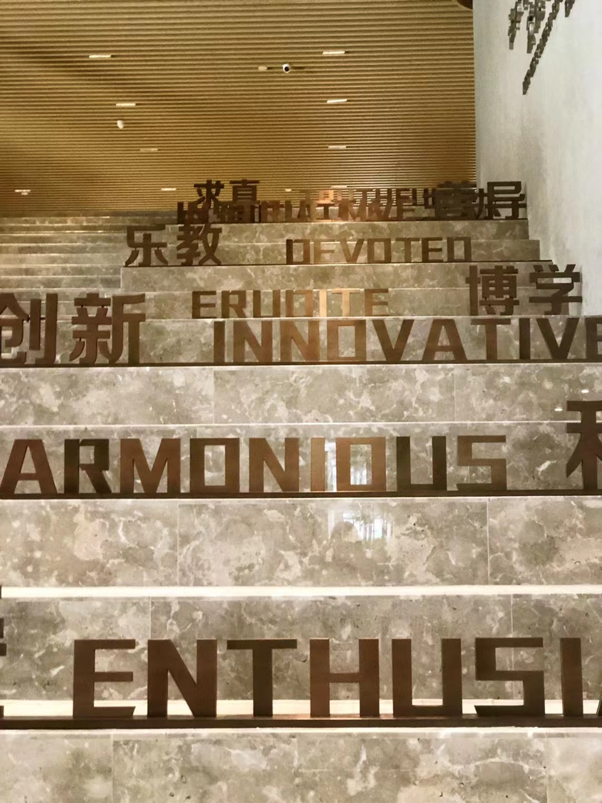
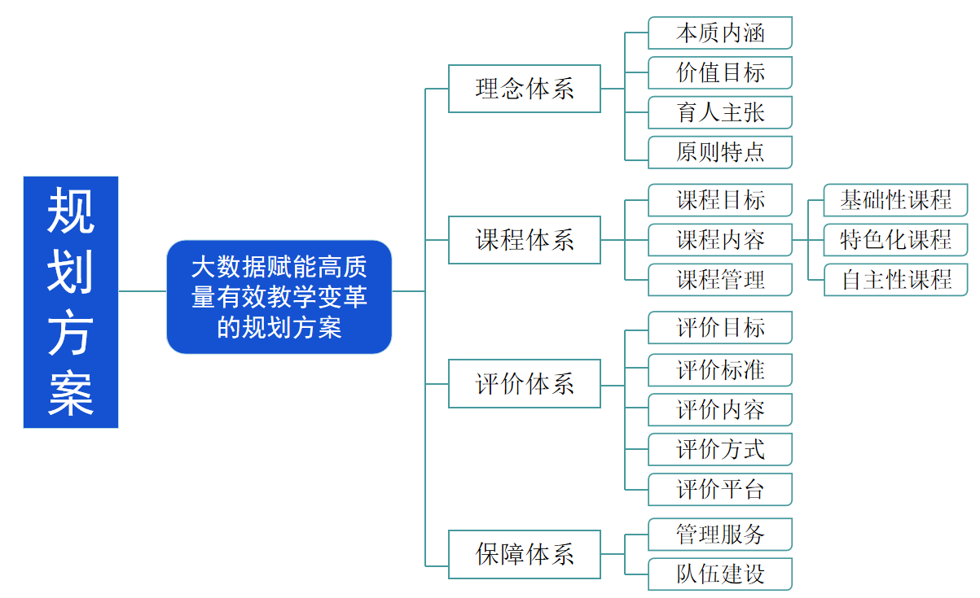

Slide 5
①研究背景
②研究现状
③研究价值
01
规划方案依据

Slide 6
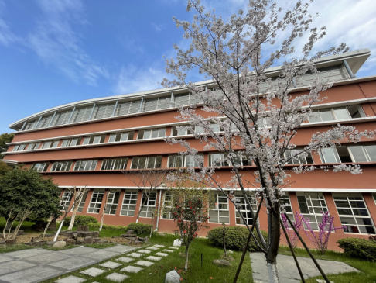
①规划背景
②研究现状
③研究价值
社会发展时代
进步的要求
教育教学改革
深化的应然
五育并举素质
教育的呼唤
探索构建教智融合背景下全面育人，是顺应建设教育强国的要求。规划组提出的“大数据赋能高质量有效教学变革的规划方案”是推进教育现代化的必要行动。

Slide 7
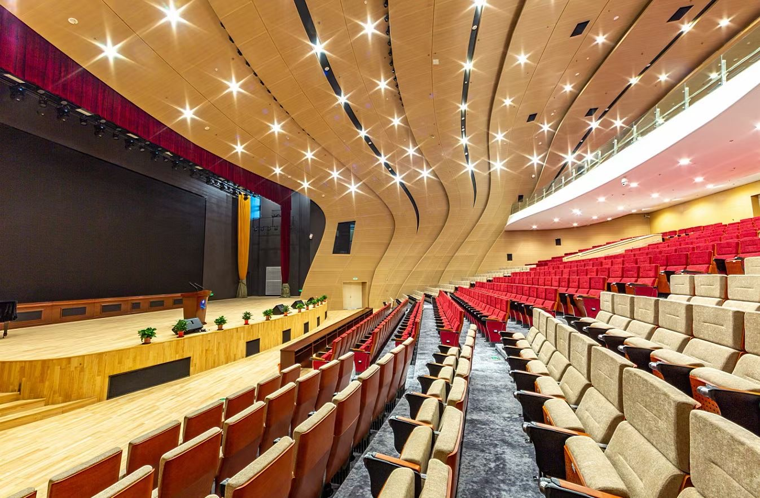
①研究背景
②研究现状
③研究价值
在中国知网对“大数据”、“高质量发展”等关键词多渠道检索，了解到“大数据”背景下“中学高质量发展”的“育人实践”国内外研究现状:
(1)“大数据”运用已走向教育行业,对于促进教育公平、提高教育质量、优化教育治理等具有重要作用，有指导价值。
(2)“大数据”运用已走入教育行业，对教育“高质量”发展、精确学情诊断、个性化学习分析、精细化教学管理和智能化决策，有实践价值。

Slide 8
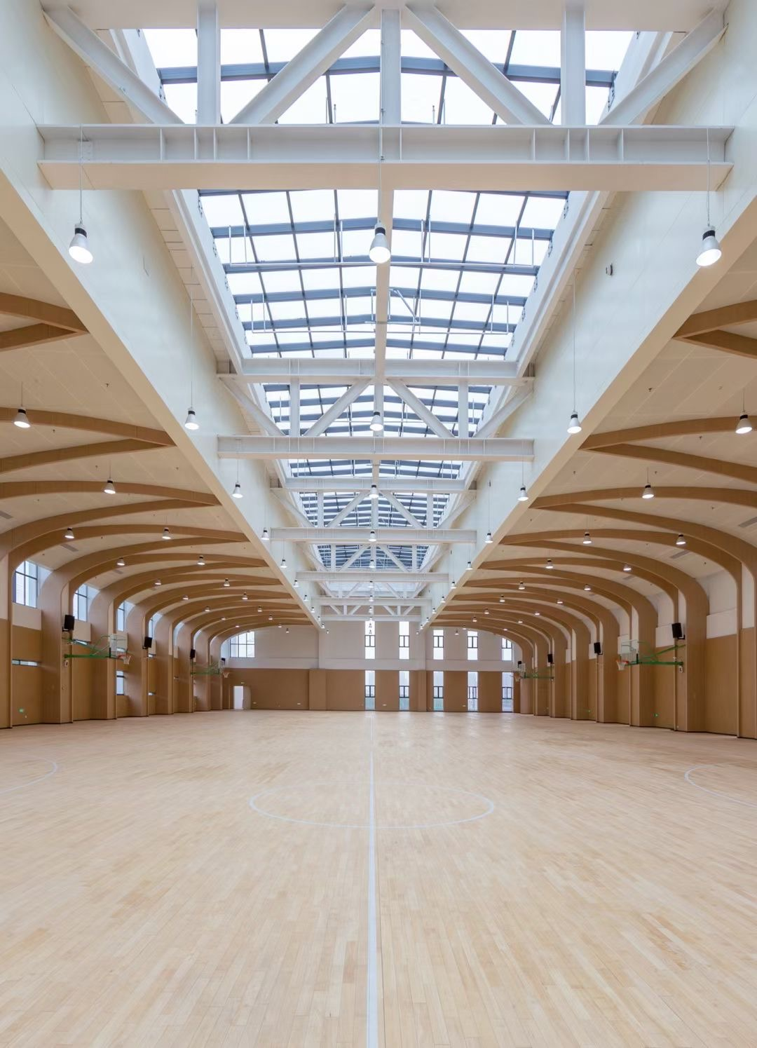
①研究背景
②研究现状
③研究价值
1、学校发展。针对教育教学改革的深层问题，秉承“让教育成为发现与创造的艺术”办学理念，从教育源头着眼着手，提出以“发现教育”引领育人实践的主张，在五育并举中做到知行合一；在赋予“发现教育”以学校特色的同时，创新形成基于“发现——发展——创造”成长路径的育人实践的价值链、实践场和机制轴，为新时期中学育人方式提供学术实践融合样本。
2、学生发展。以“发现观”尊重学生尊重生命，以“发展观”重构教育教学行为，以“创造观”赋能学生素养提升。将进一步挖掘大数据平台的潜能，以学定教，从促进教学方式转变走向促进育人实践的优化，从促进学生学习评价走向综合发展评价的转变，创新育人、艺术育人，最终实现 “让教育成为发现与创造的艺术”。

Slide 9
②研究目标
③内容框架
③内容框架
⑤重点难点
⑥研究计划
①核心概念
④内容提纲
02
规划研究内容

Slide 10
①核心概念
②研究目标
③内容框架
③内容框架
⑤重点难点
⑥研究计划
④内容提纲
高质量发展
能坚持党的育人方针，矢志培养合格的社会主义接班人和担当民族复兴大人的时代新人；能全面落实素质教育，坚持五育并举，让每个学生都得到最好的全面发展；在育人的方式、方法和途径上具有前瞻性和创新能力，能有效培养学生核心素养、深度探究力及终生幸福发展力；在办学目标、规模上实现学校办人民满意优质教育的理想。
大数据
依靠云计算技术之上的数据及可视化分析，在规范数据采集流程和合理共享前提下，可驱动管理科学化、教学精细化、发展个性化和育人信息化的有效数据资源。
规划研究内容
育人实践
以五育并举促进学生更高效的学习和终生幸福发展的育人路径或范式。

Slide 11
①核心概念
②研究目标
③内容框架
③内容框架
⑤重点难点
⑥研究计划
④内容提纲
总体目标
总
以“发现教育”理念创新与实施为行动支点，推动中学学段以育人实践研究为核心的教育改革走向深入
意识强化
01
规划研究内容
增强数据公开和隐私保护意识，强化教师树立以测评数据指导精准施教的意识、学生规划自我发展的意识。
实践路径
02
以“发现—唤醒—发展—成全—成功”作为育人方式的五步曲，有效贯通初高中一体化人才培养方式，尤其推动在高中阶段五育并举实施与研究
目标达成
03
教师层面，深化教智融合，用“大数据+发现教育”这一核心主张粘合“教与学”；学生层面，养成自主学习、合作探究意识，自组社团为施展才艺提供空间，培养学生自我成长。

Slide 12
①核心概念
②研究目标
③内容框架
③内容框架
⑤重点难点
⑥研究计划
④内容提纲
规划研究内容整体框架
规划组将基于翔实的文献研究、调查研究，结合学校已有实践基础，构建既富有本校特色又具有推广价值的新时期育人课程序列、育人模式和评价体系，并从多元维度遴选典型主体开展案例研究，使规划研究科学规范有效推进。

Slide 13
①核心概念
②研究目标
③内容框架
④内容提纲
⑤重点难点
⑥研究计划
③内容框架
内容一
中学高质量发展的“发现教育”育人理念体系研究
规划研究内容提纲
内容五
内容二
大数据背景下中学育人实践的多元案例研究
基于中学高质量发展的育人实践大数据应用研究
内容四
内容三
大数据背景下“发现教育”的评价体系研究
大数据背景下“发现教育”课程体系研究

Slide 14
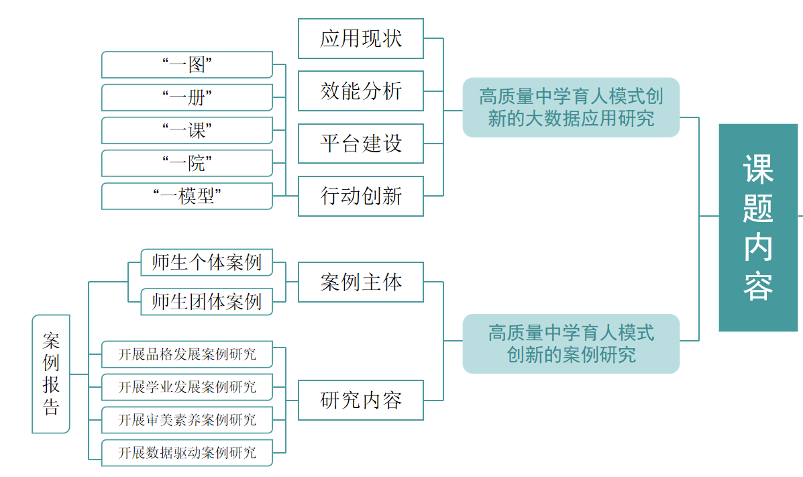
内容二：基于中学高质量发展的育人实践大数据应用研究

Slide 15
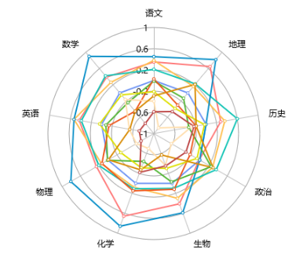
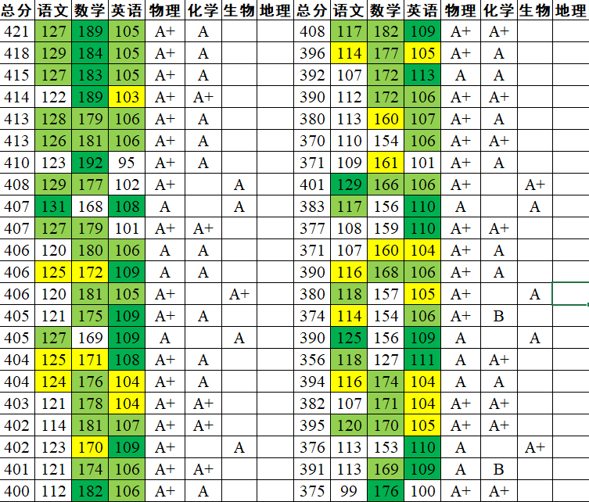
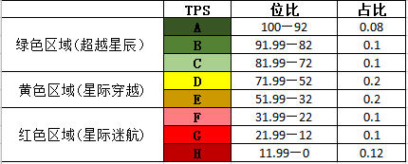
①发现教育“三个维度”
①系统设计、科学谋划
一图
“一图”：学情图
“五色图” “雷达图”
“TPS学情跟踪定位系统”（彩虹图）
让每个学生更顺畅地
发现自我、超越自我、成全自我。
图二：TPS学情跟踪定位系统（彩虹图）

Slide 16
①发现教育“三个维度”
③发现教育“落地生根”
①系统设计、科学谋划
一册
“一册”：学习手册
升级传统“错题集”为精准改薄的升格学习手册。
以“问题聚焦、持续跟踪、个性导学”优化学习过程和体验。

Slide 17
①发现教育“三个维度”
①系统设计、科学谋划
一课
“一课”：讲评课
基于星海参与开发的“云痕大数据”等，探索数据测评分析驱动的讲评课，从教学设计转向学程设计，推动课堂教学模式改革。

Slide 18
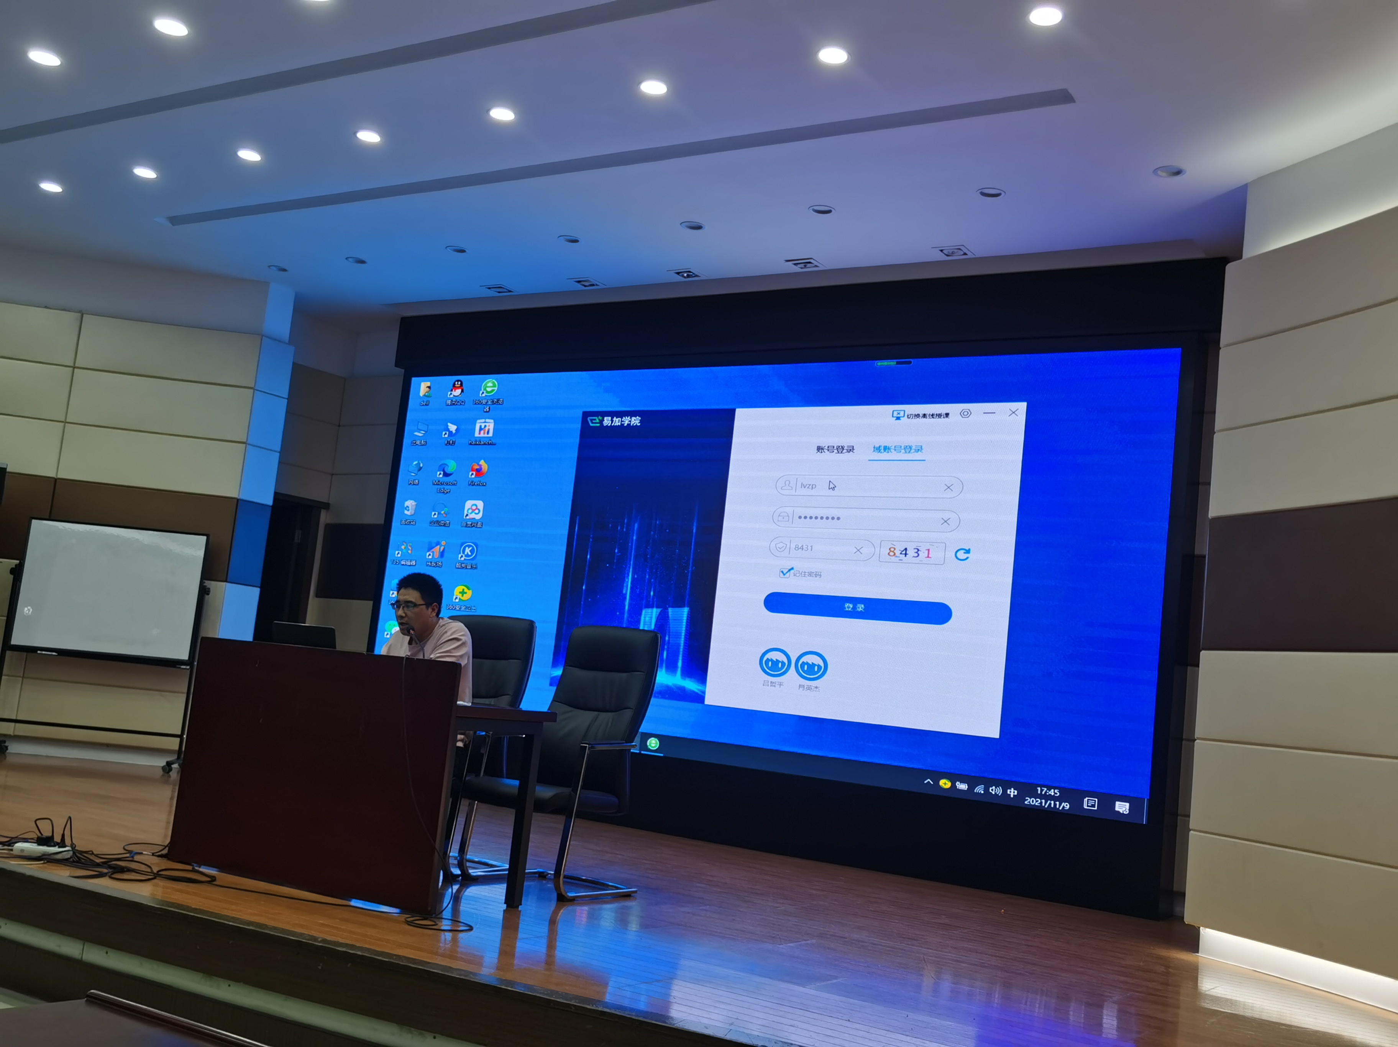
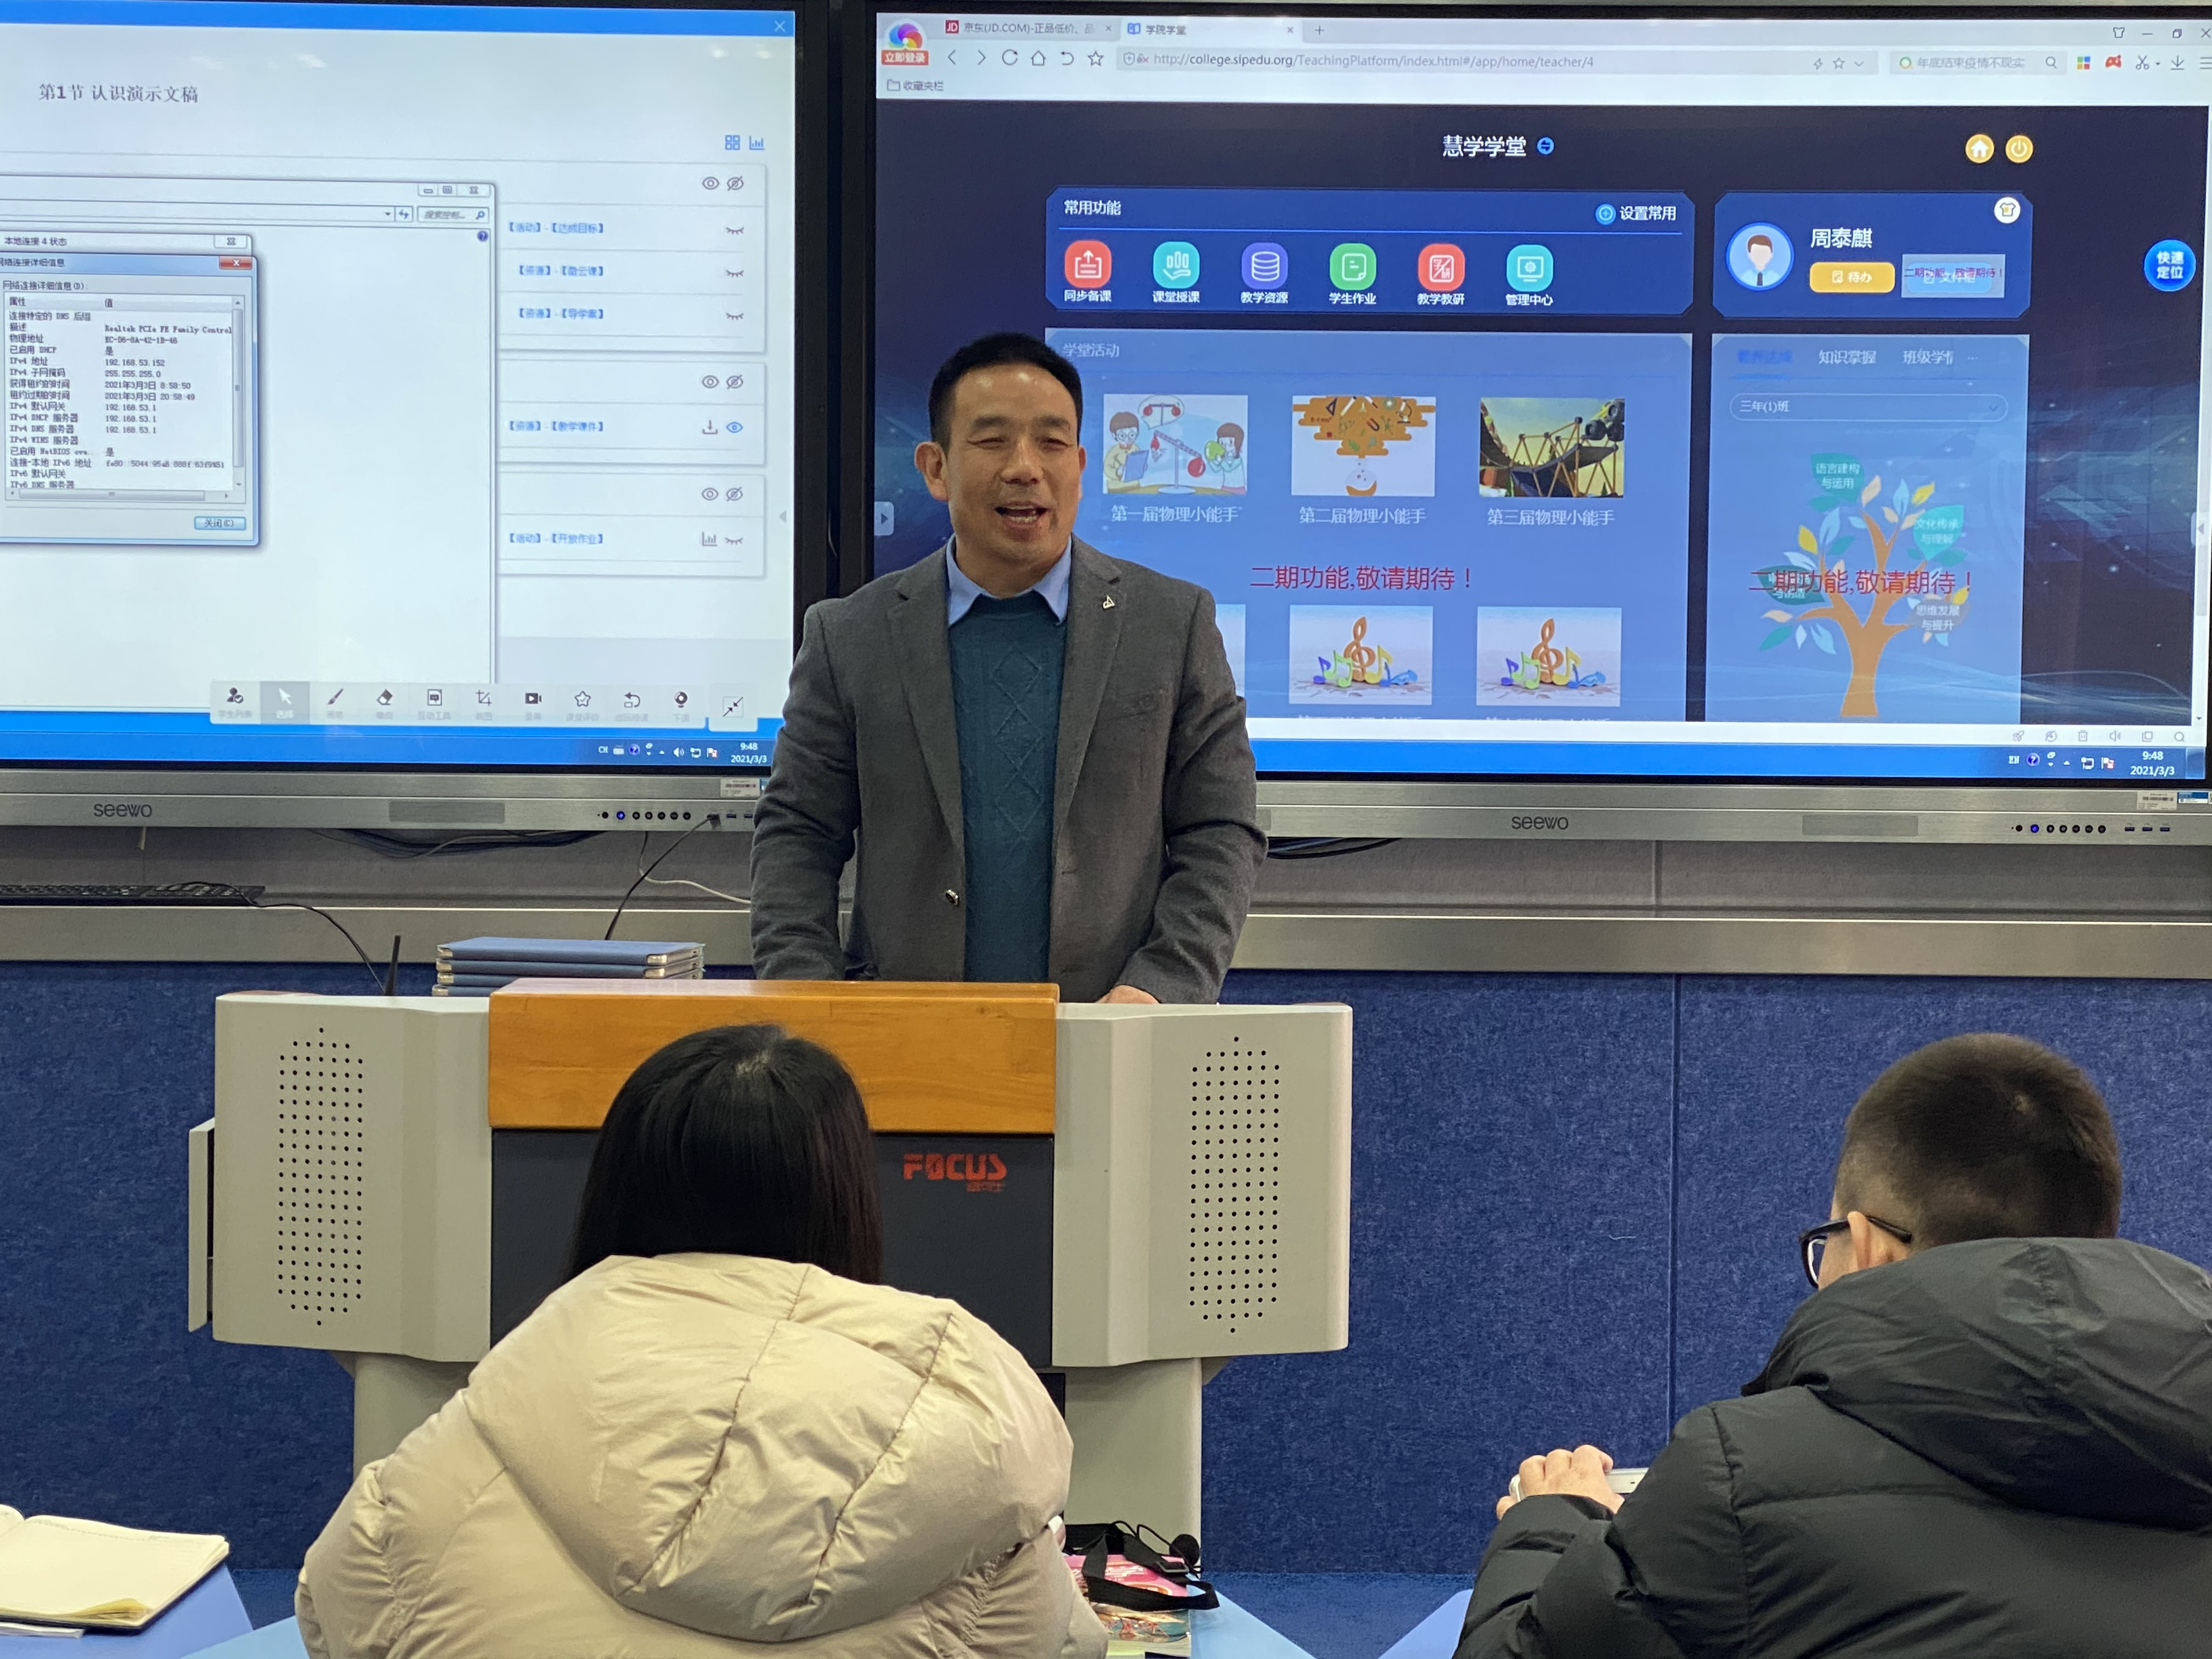
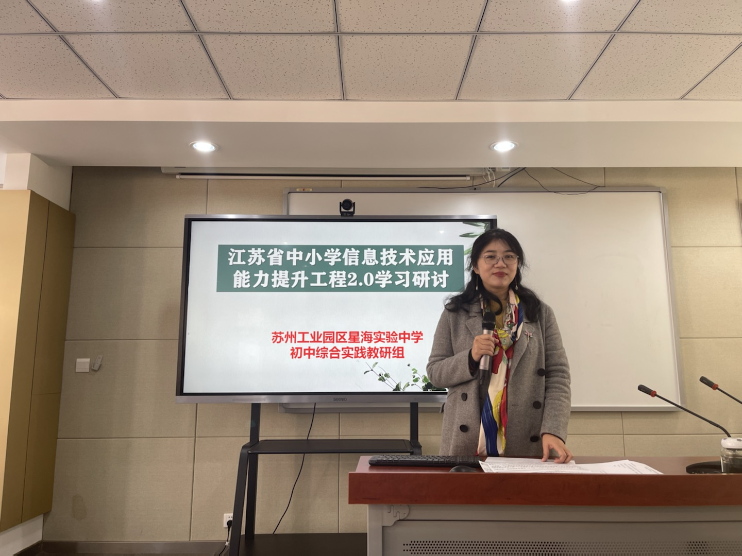
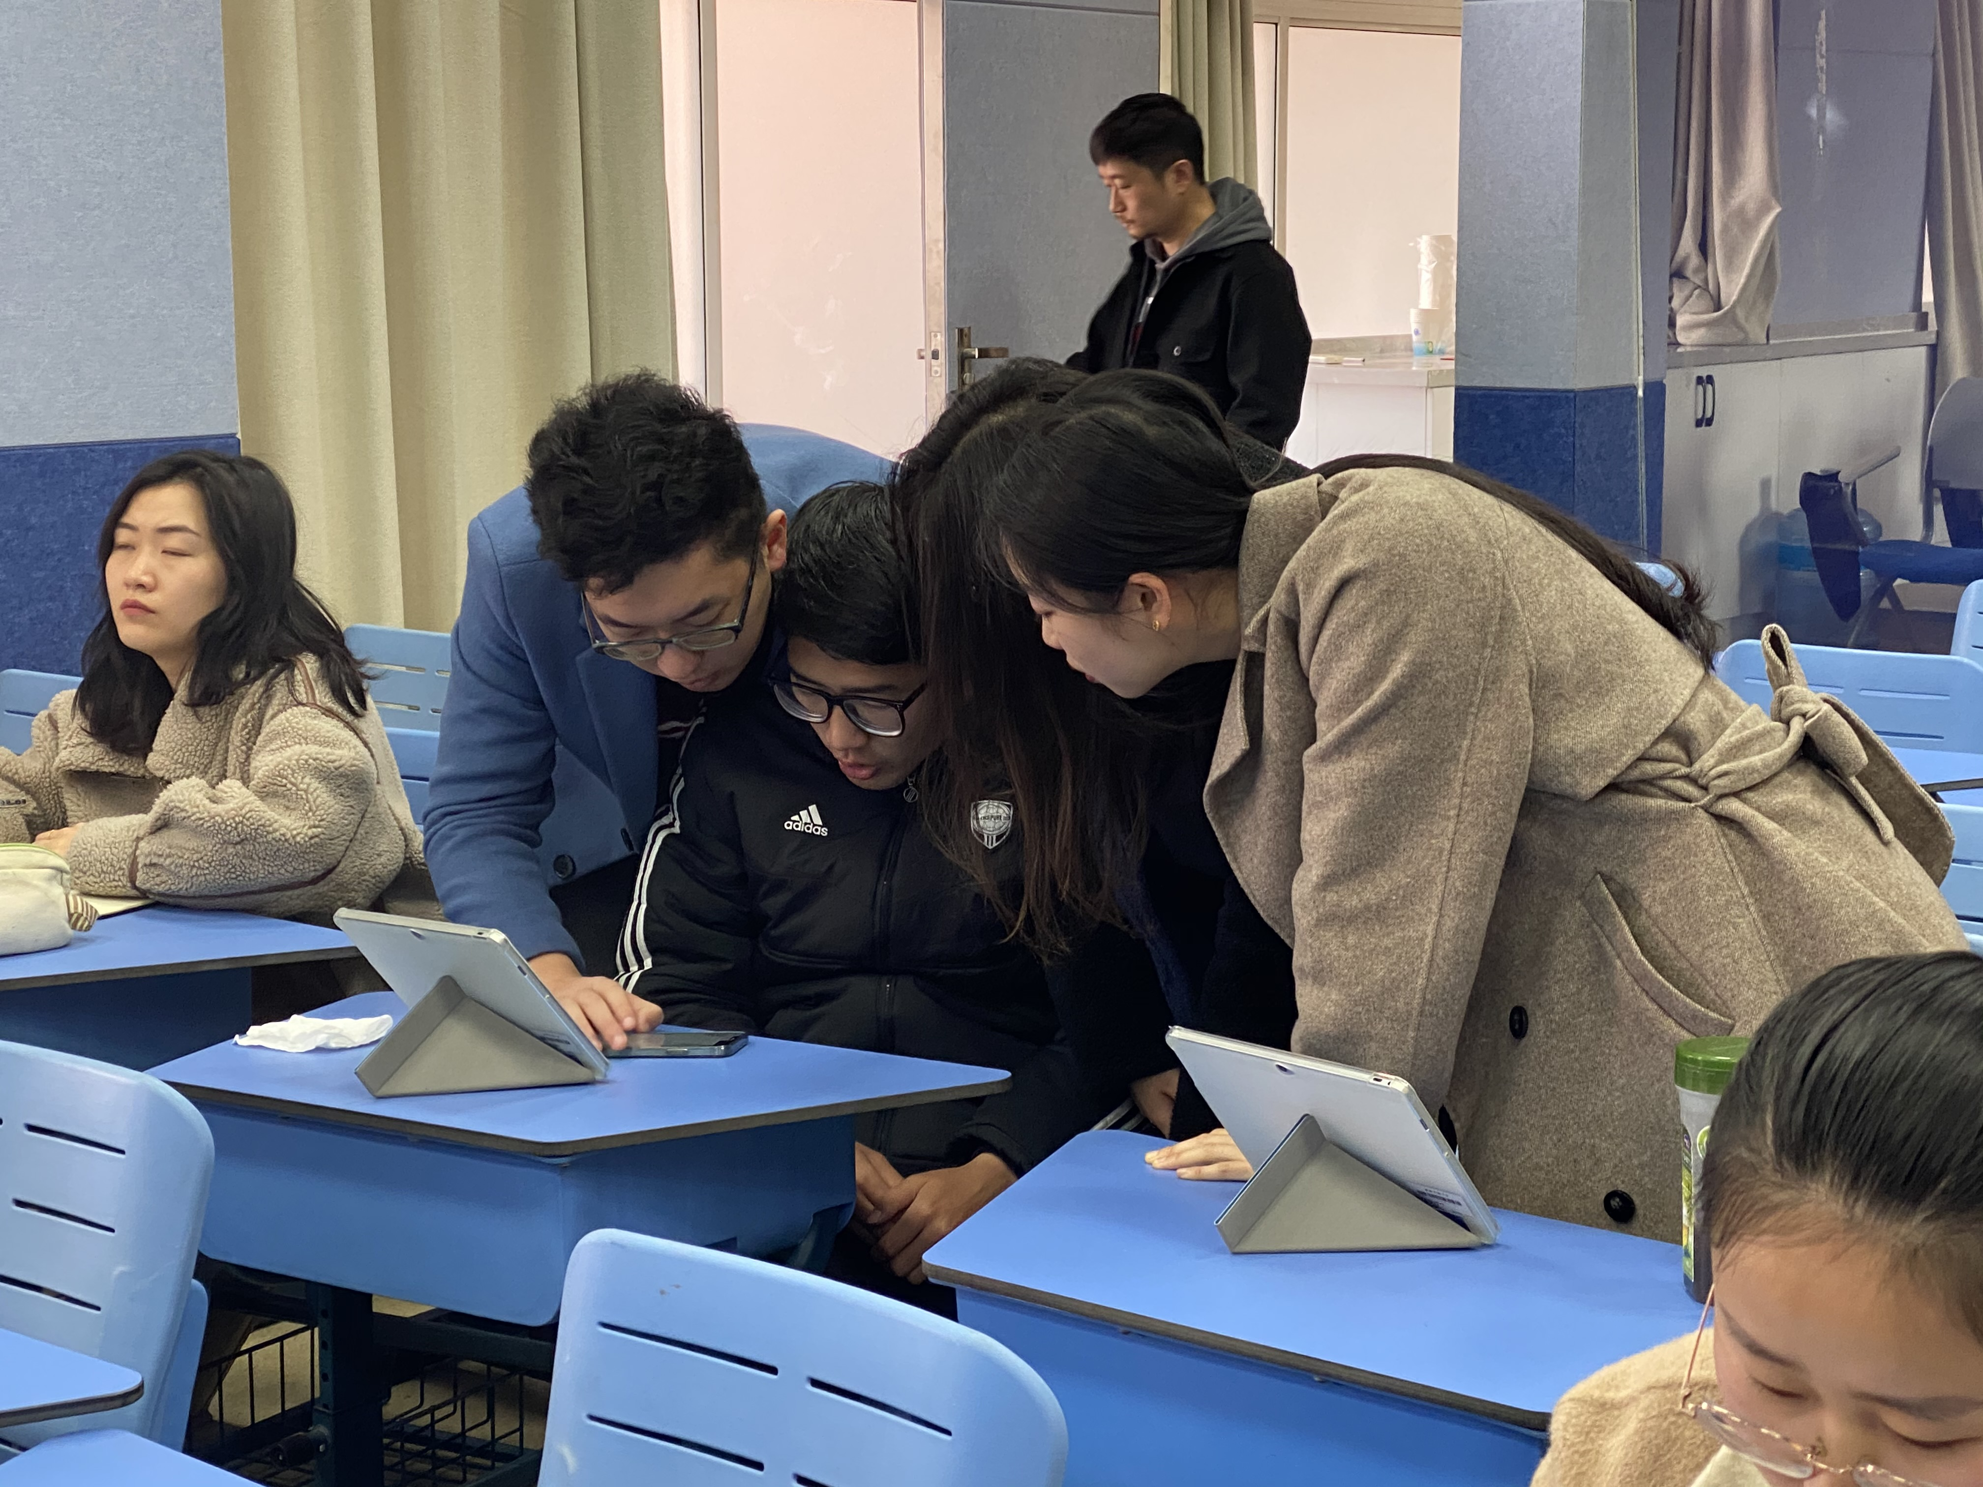
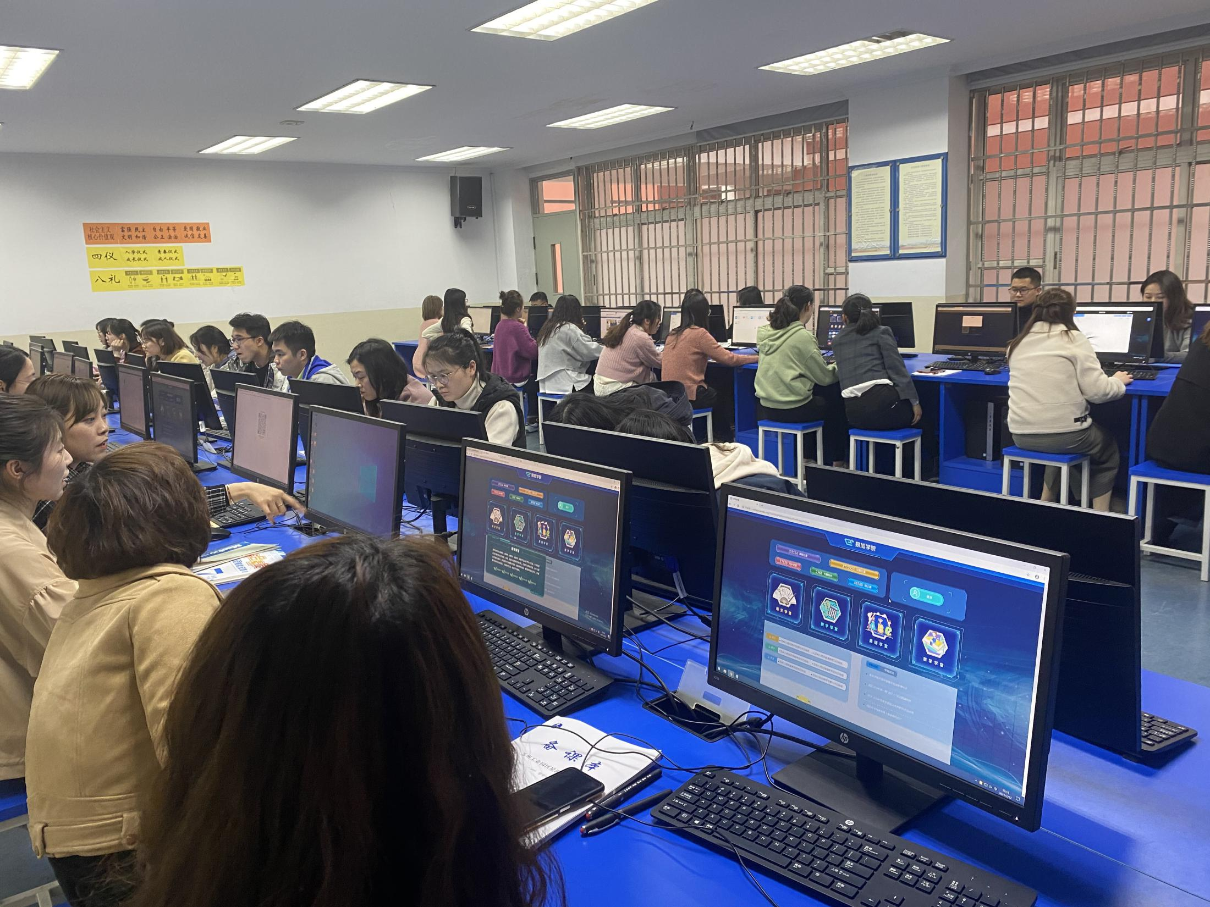
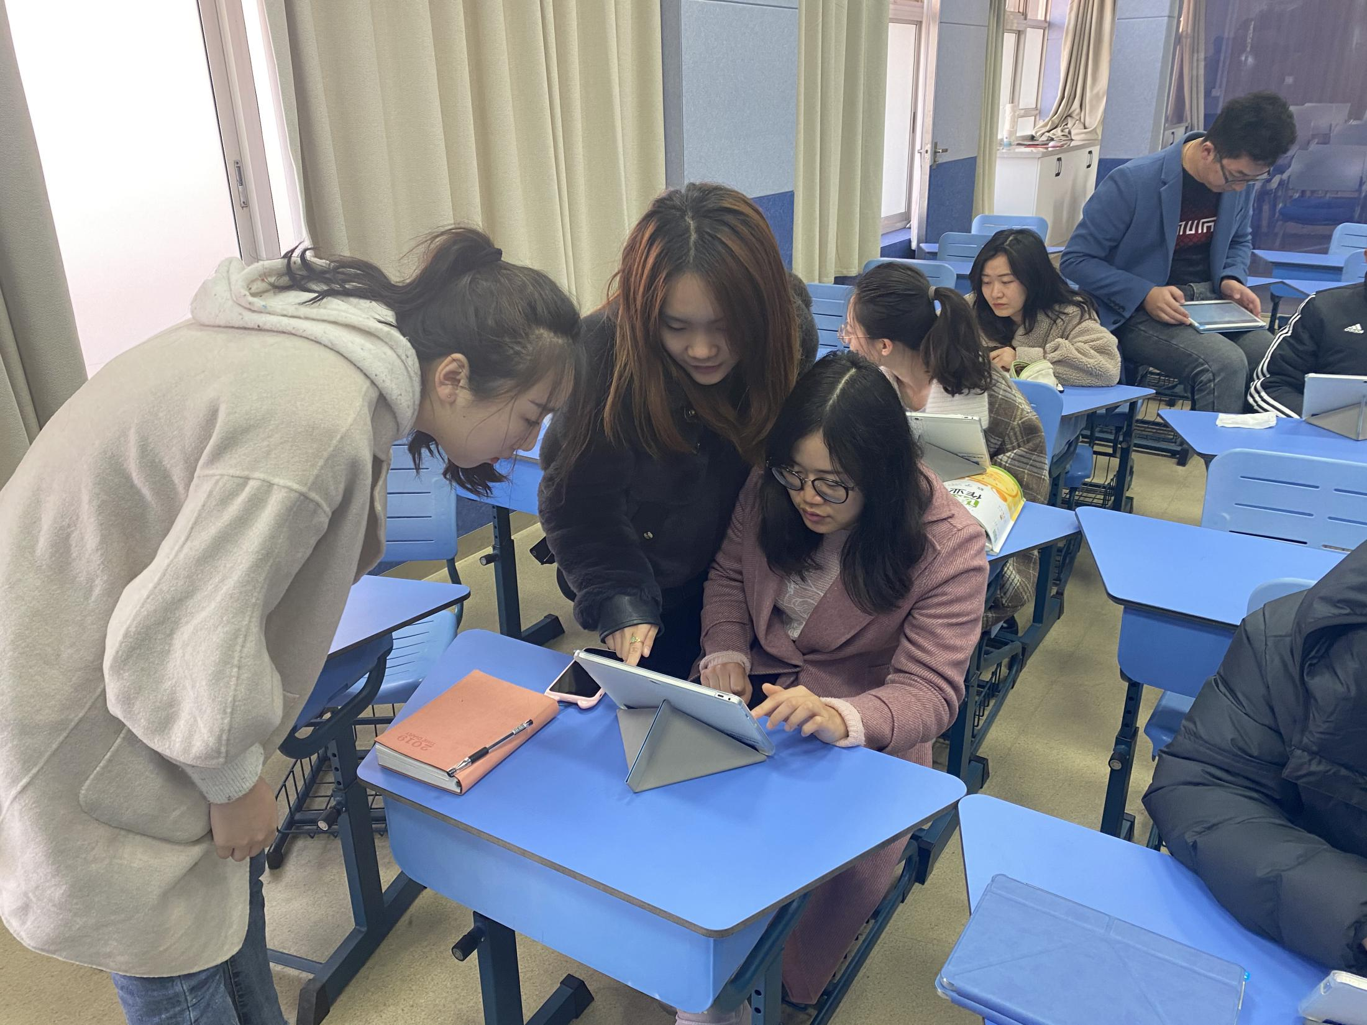
①发现教育“三个维度”
①系统设计、科学谋划
“一院”：园区易加学院
一院
邀请专业团队莅校指导，全体教师积极行动。

Slide 19
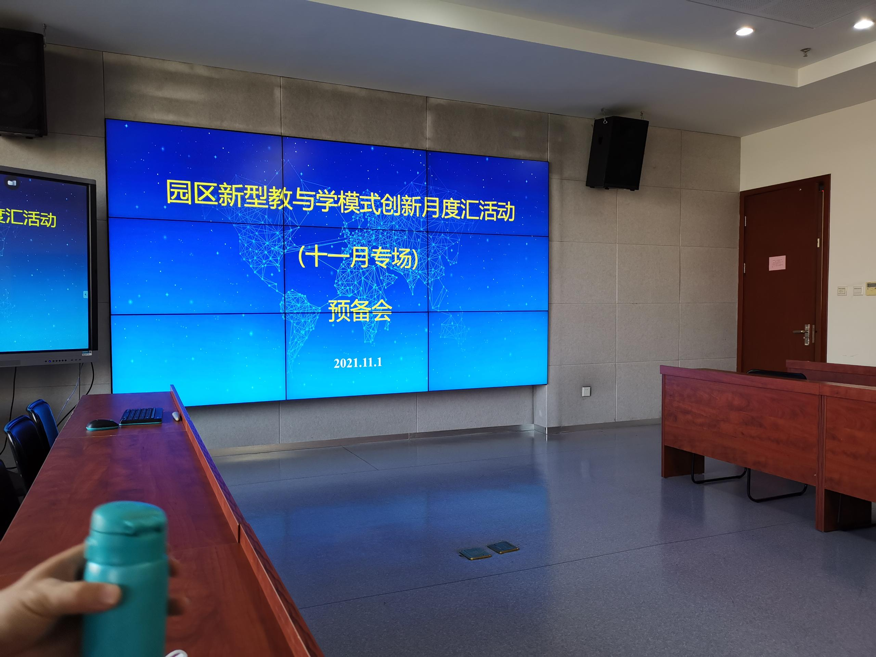
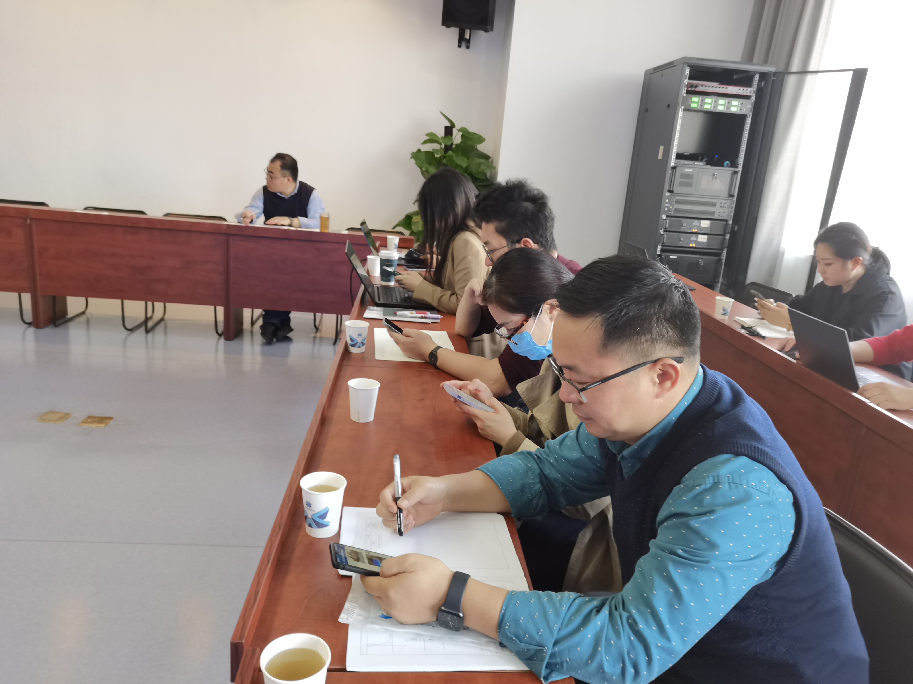
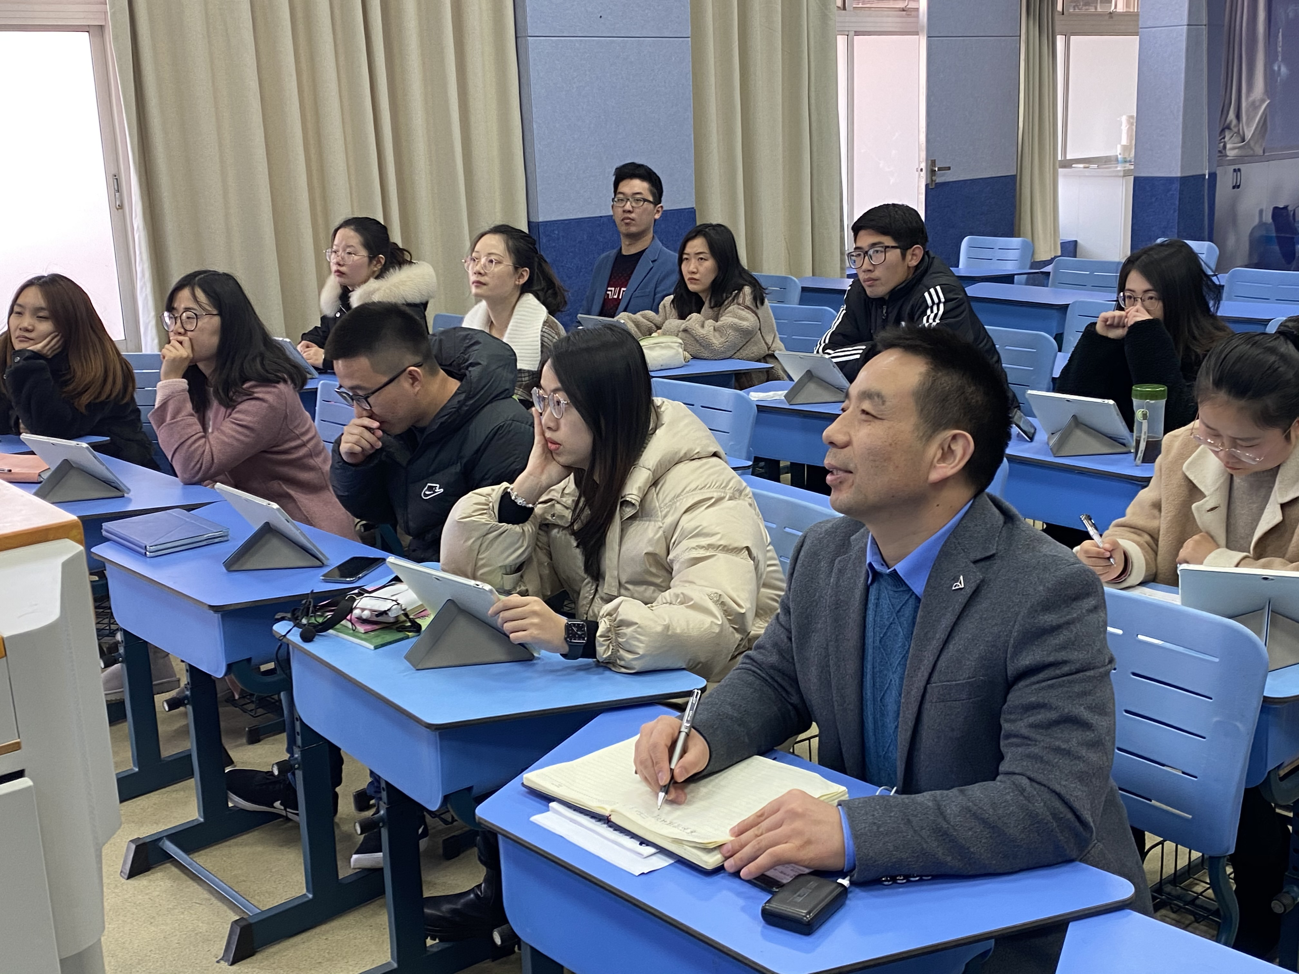
①发现教育“三个维度”
①系统设计、科学谋划
“一院”：园区易加学院
邀请专业团队莅校指导，全体教师积极行动。
一院

Slide 20
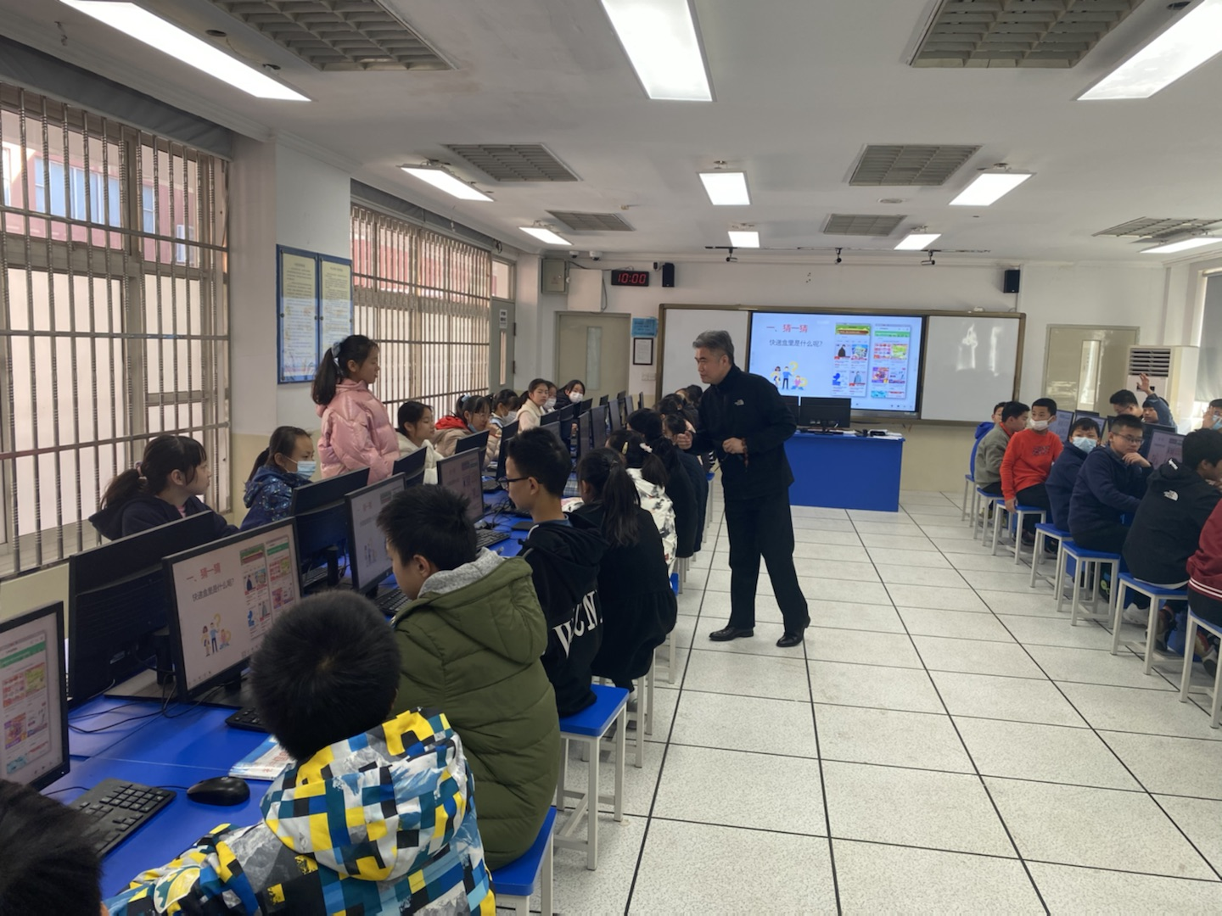
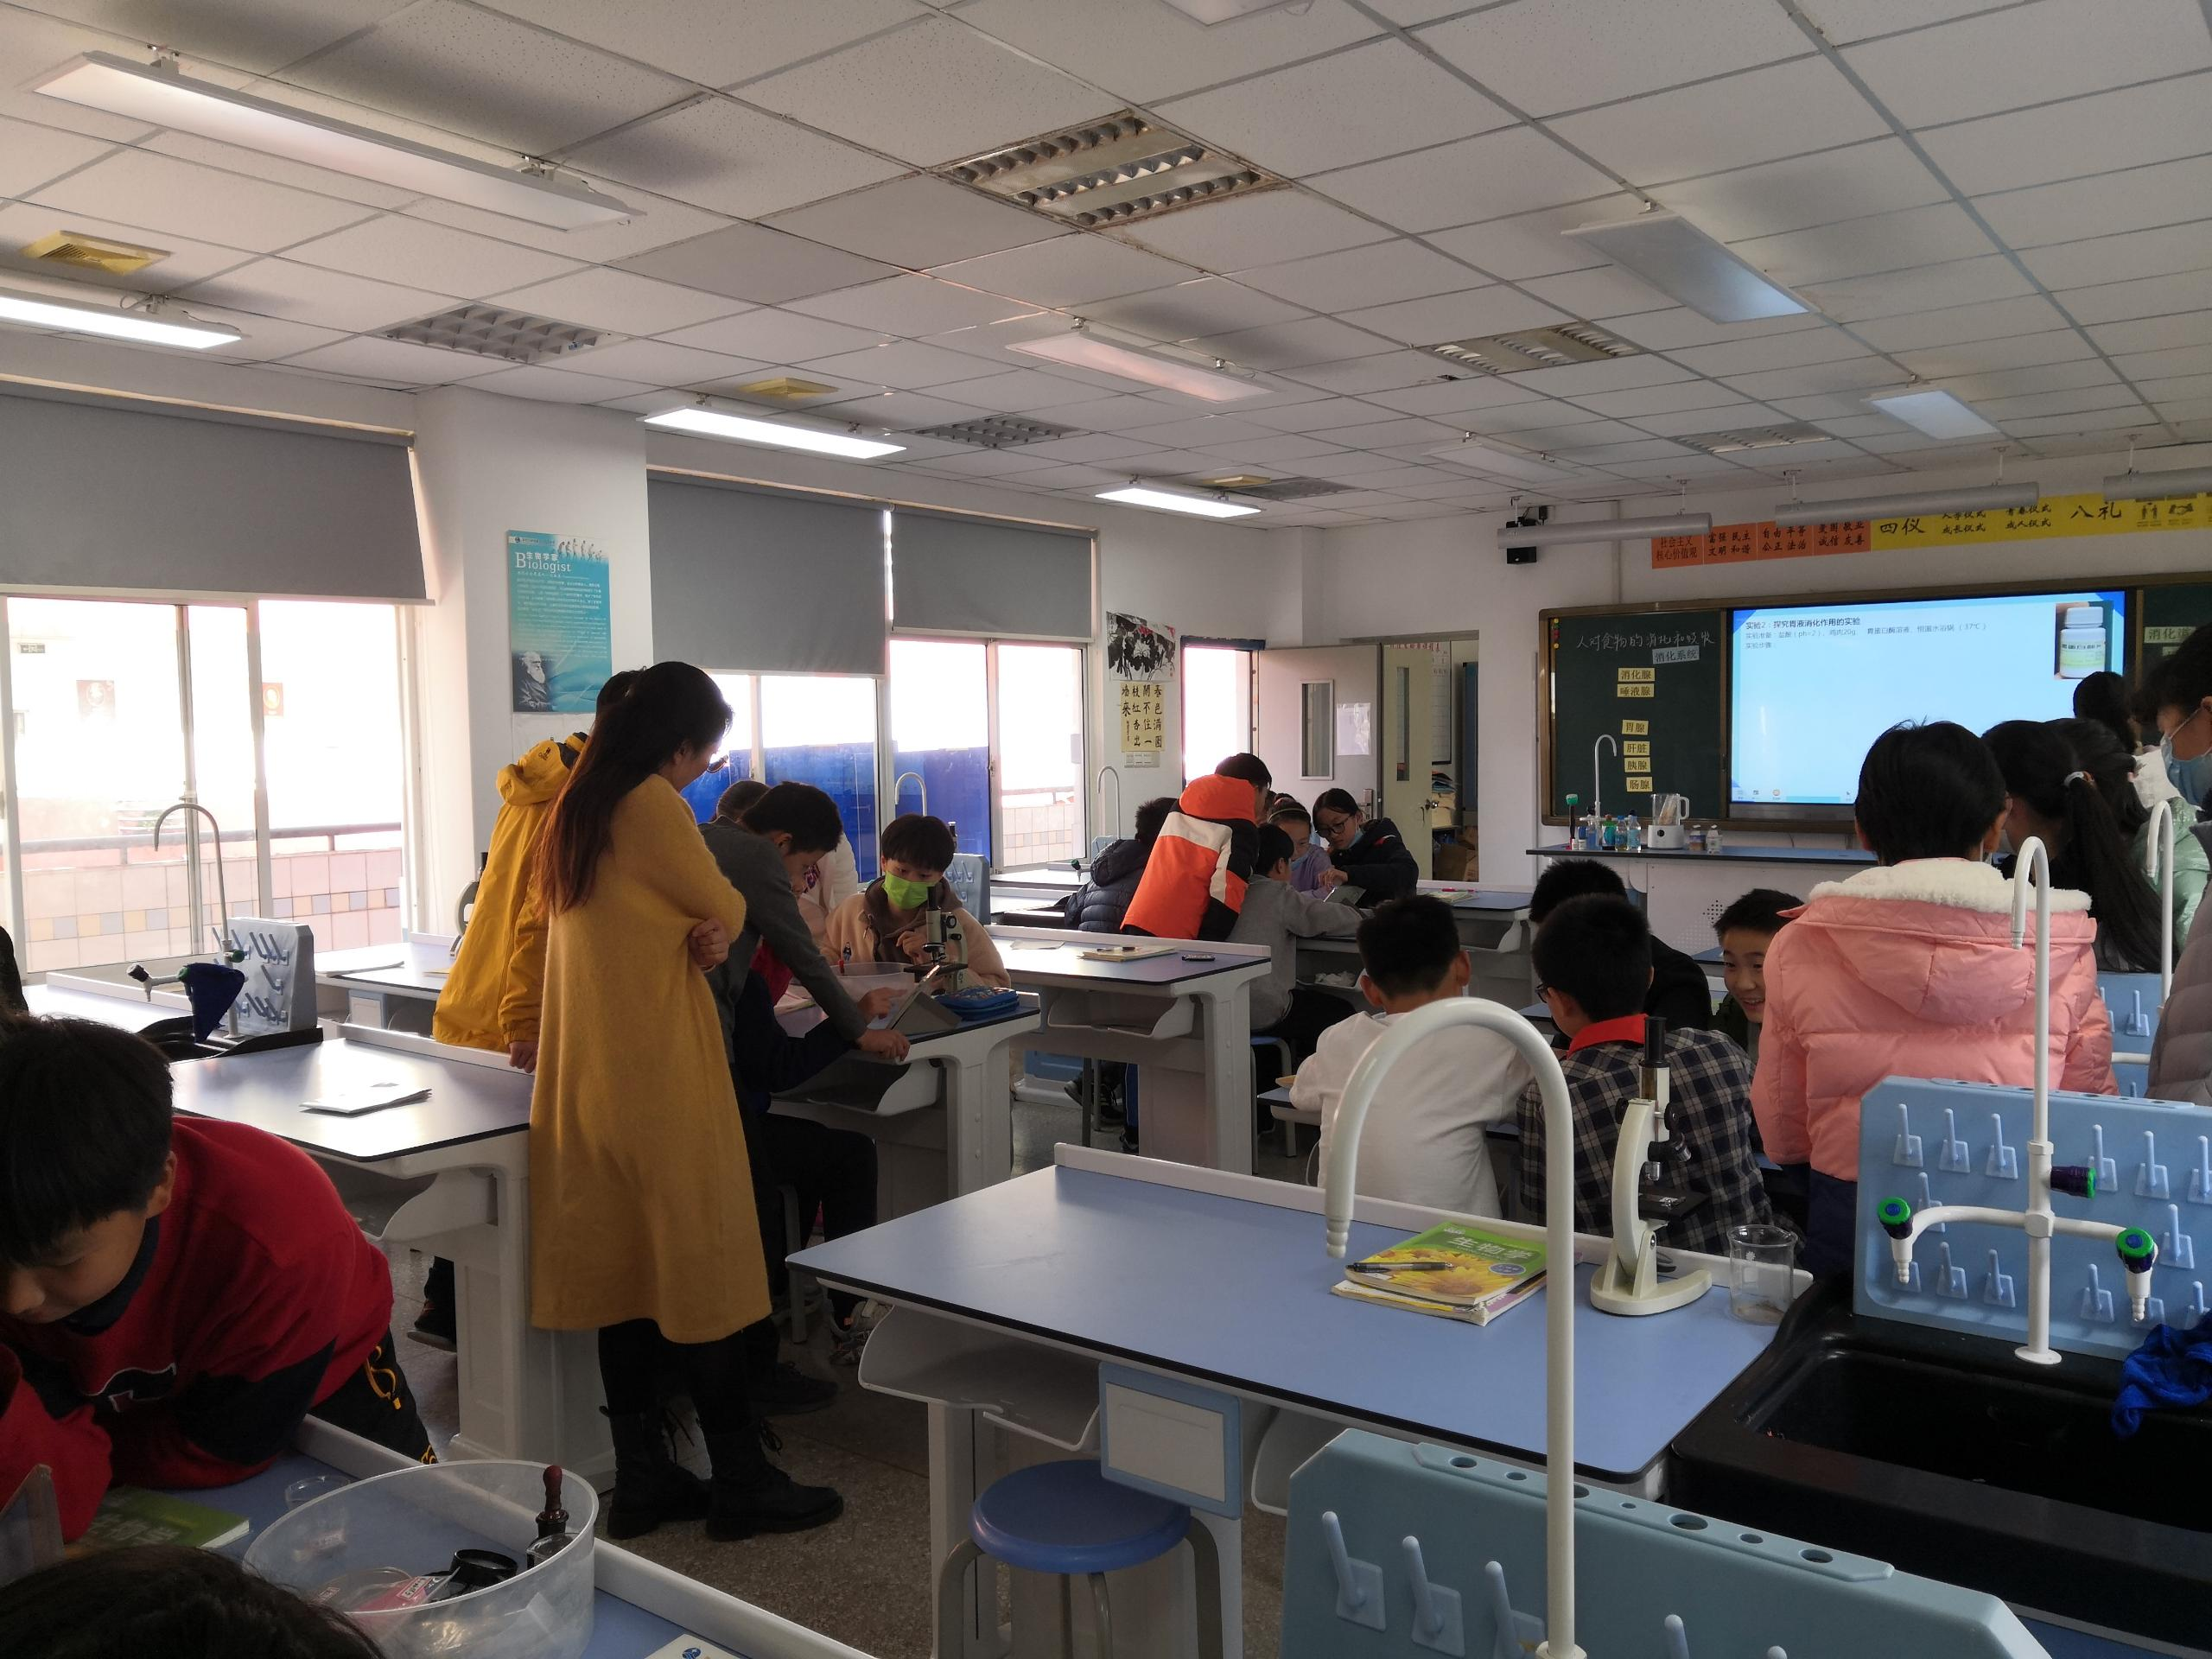
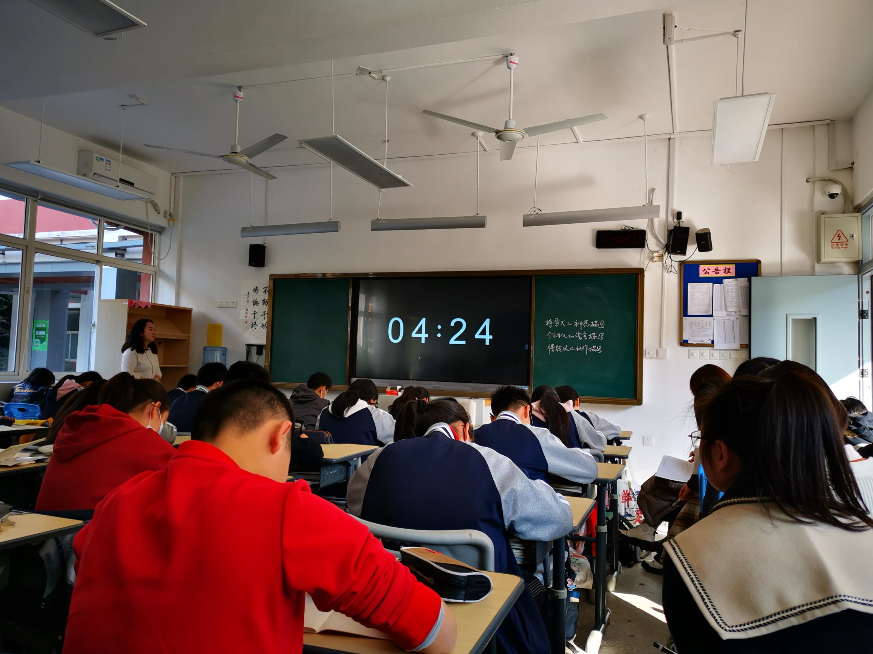
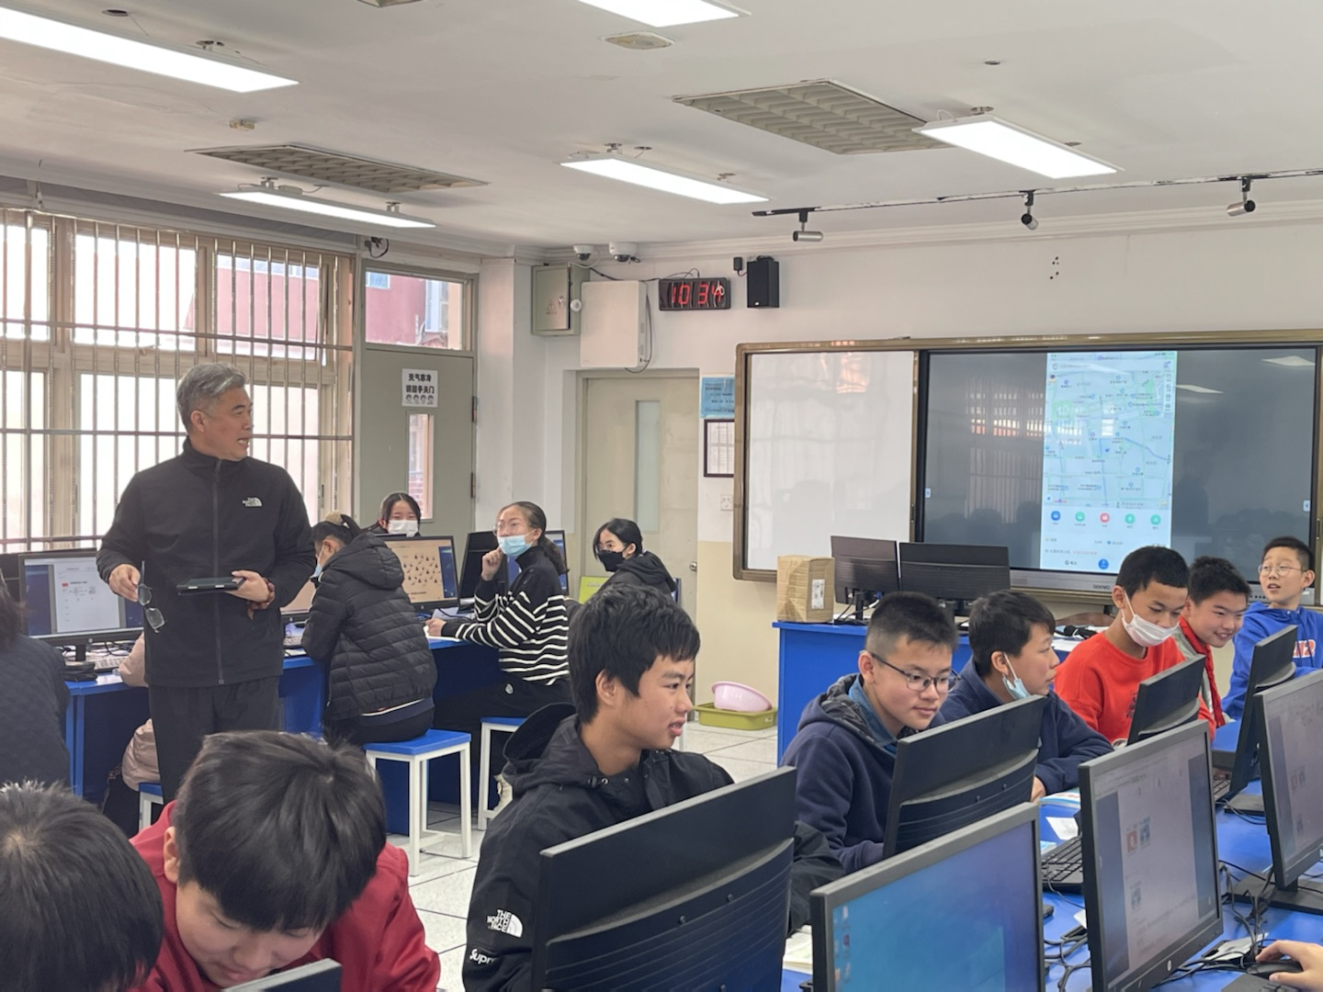
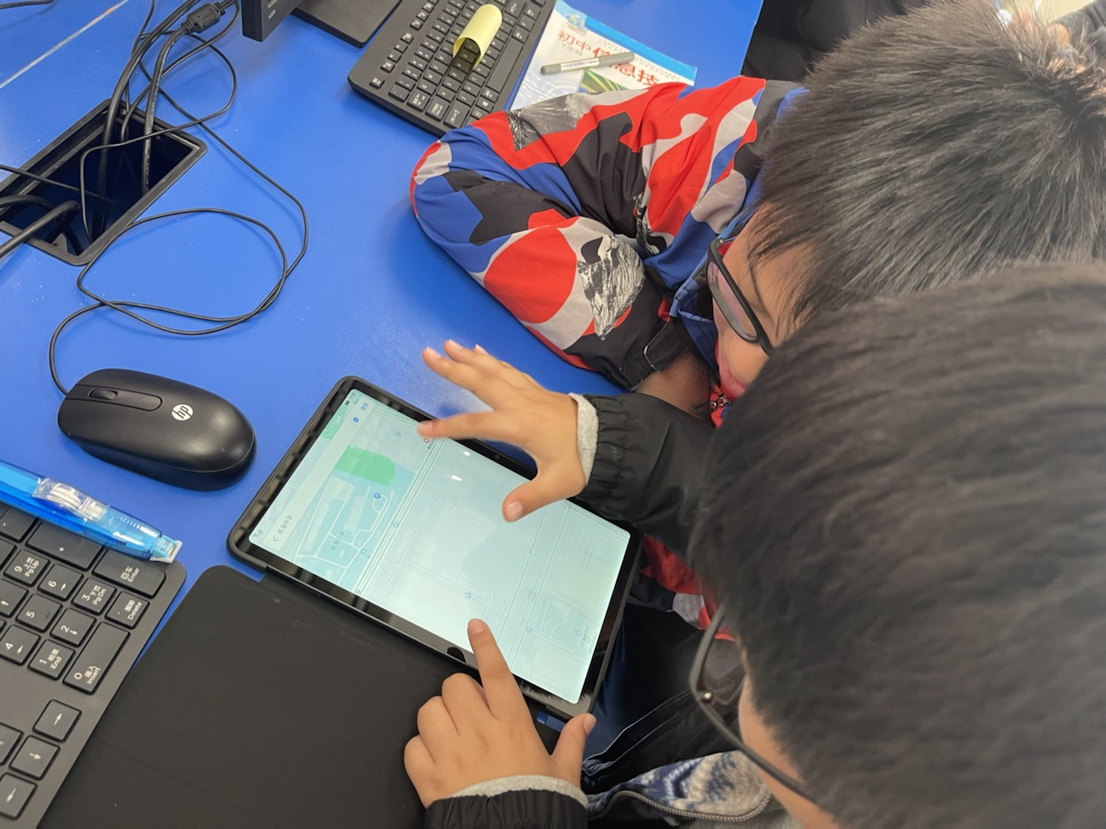
①发现教育“三个维度”
③发现教育“落地生根”
①系统设计、科学谋划
“一院”：园区易加学院 依托园区智慧教育三期枢纽“易加学院”，让学生能依据个体特点、兴趣发展，自主建设个性鲜明的“学习社区”。
一院

Slide 21
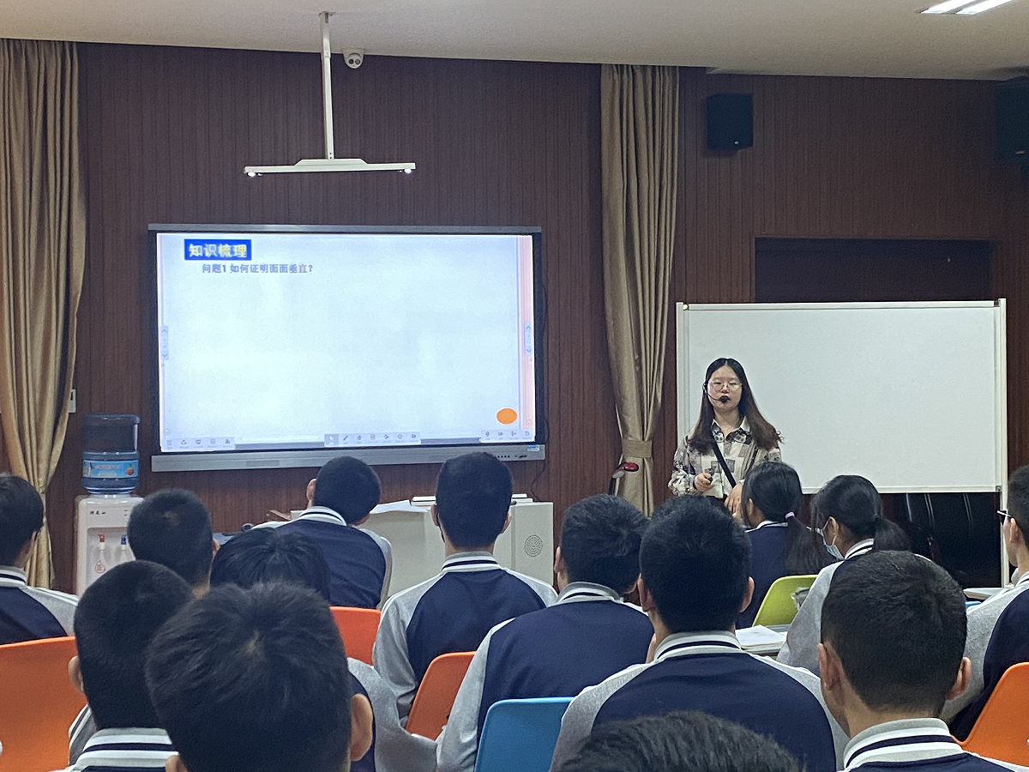
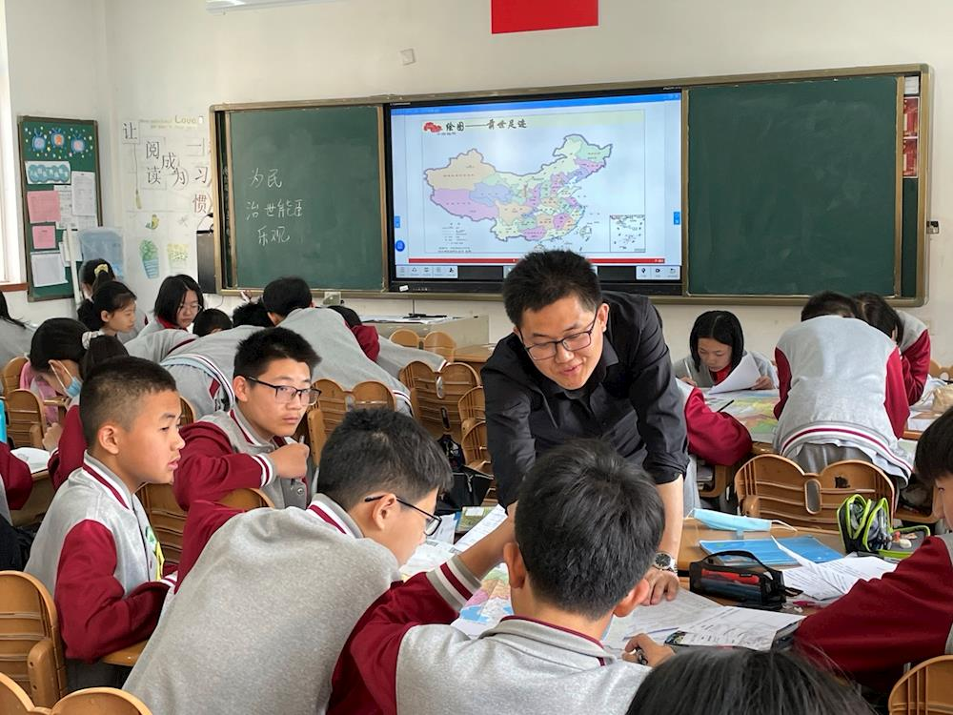
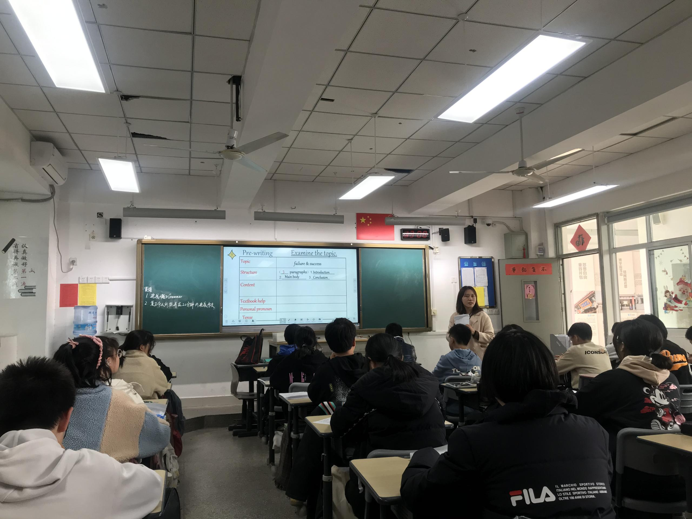
①发现教育“三个维度”
③发现教育“落地生根”
①系统设计、科学谋划
“一院”：园区易加学院[图片]依托园区智慧教育三期枢纽“易加学院”，让学生能依据个体特点、兴趣发展，自主建设个性鲜明的“学习社区”。
一院

Slide 22
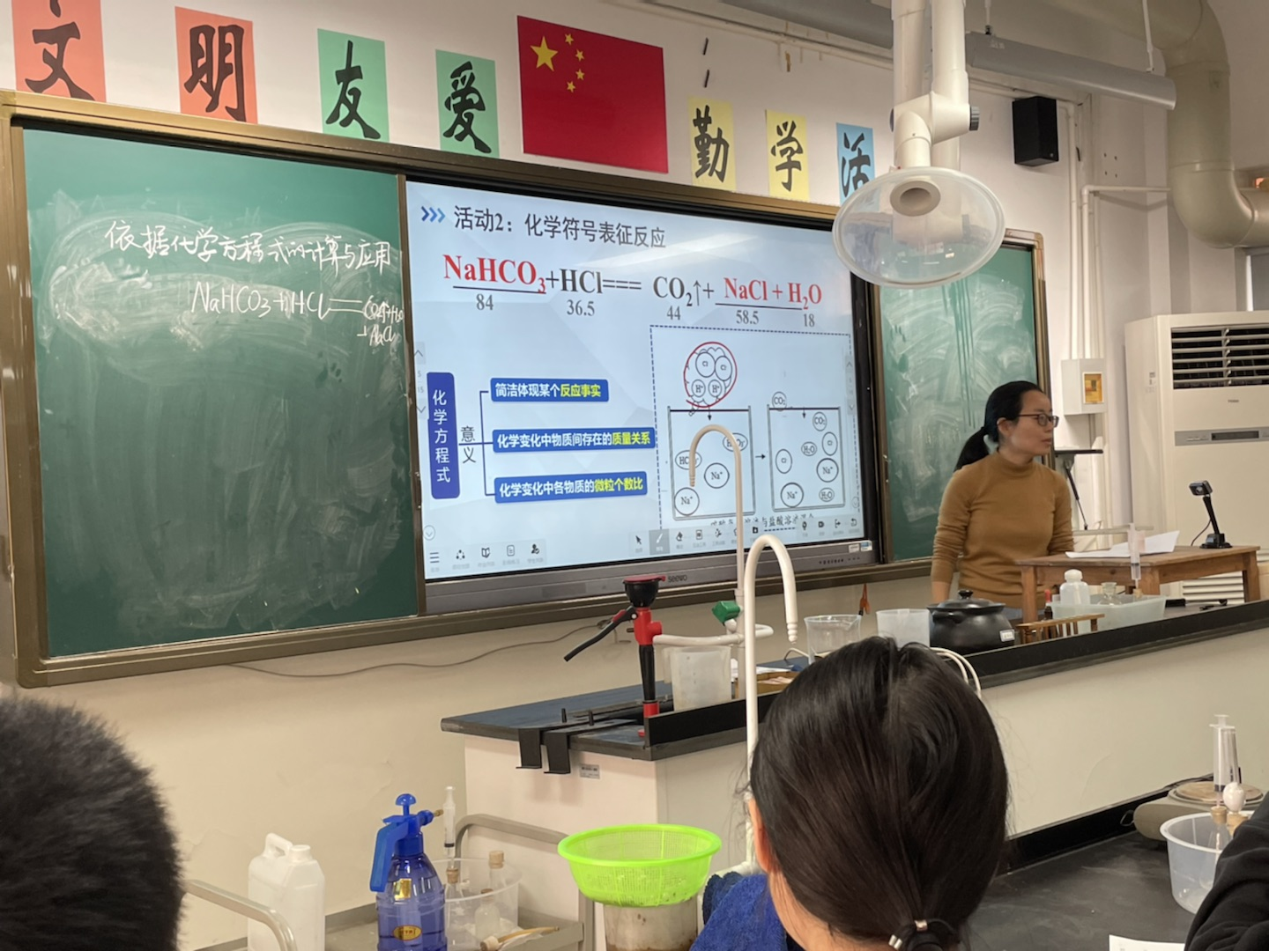
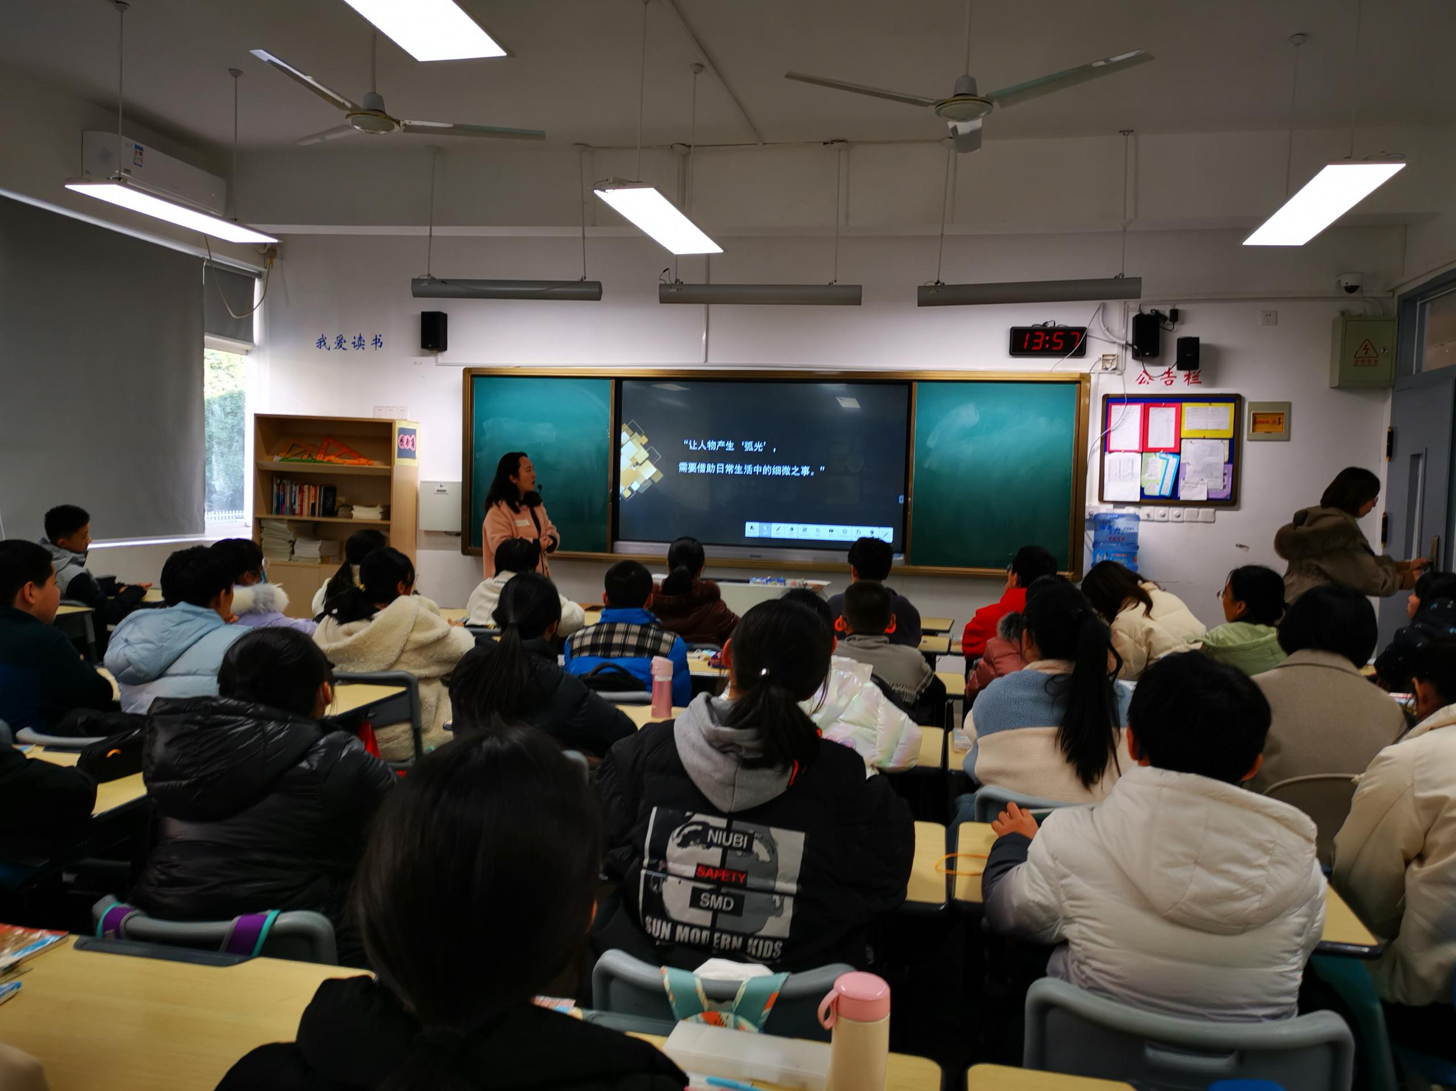
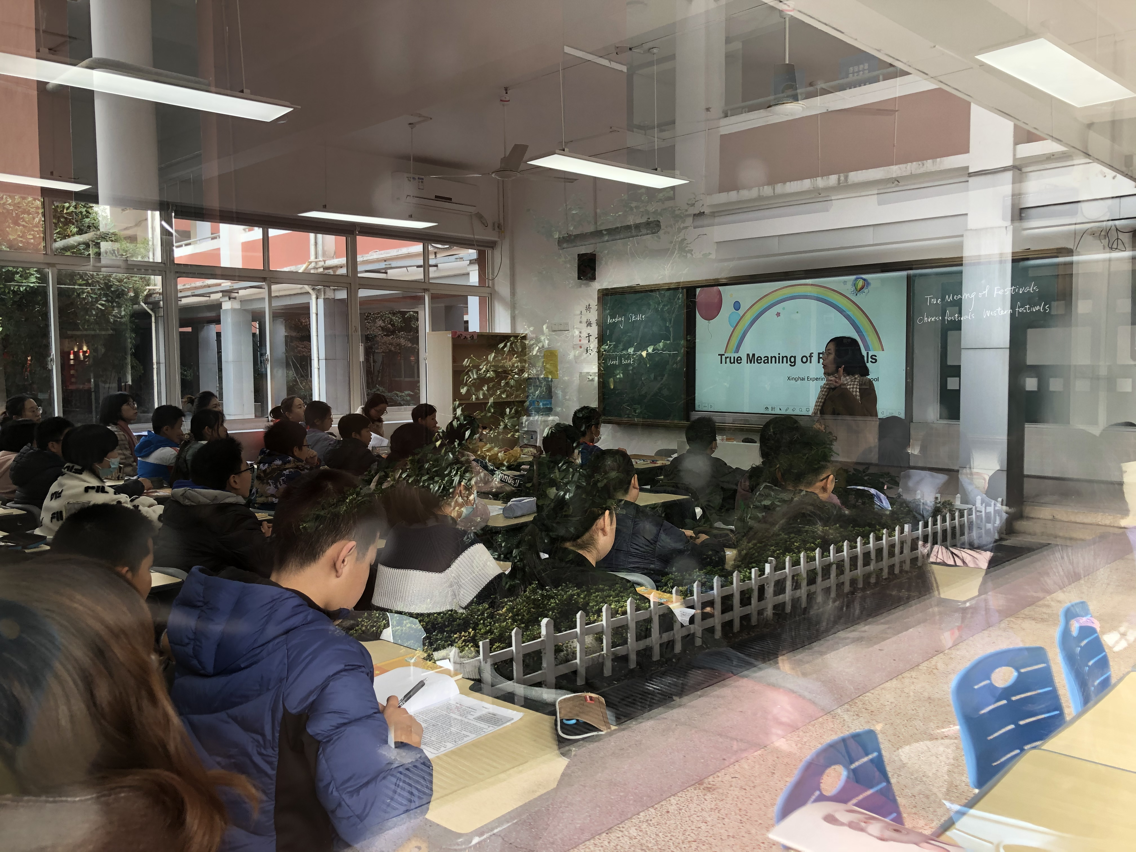
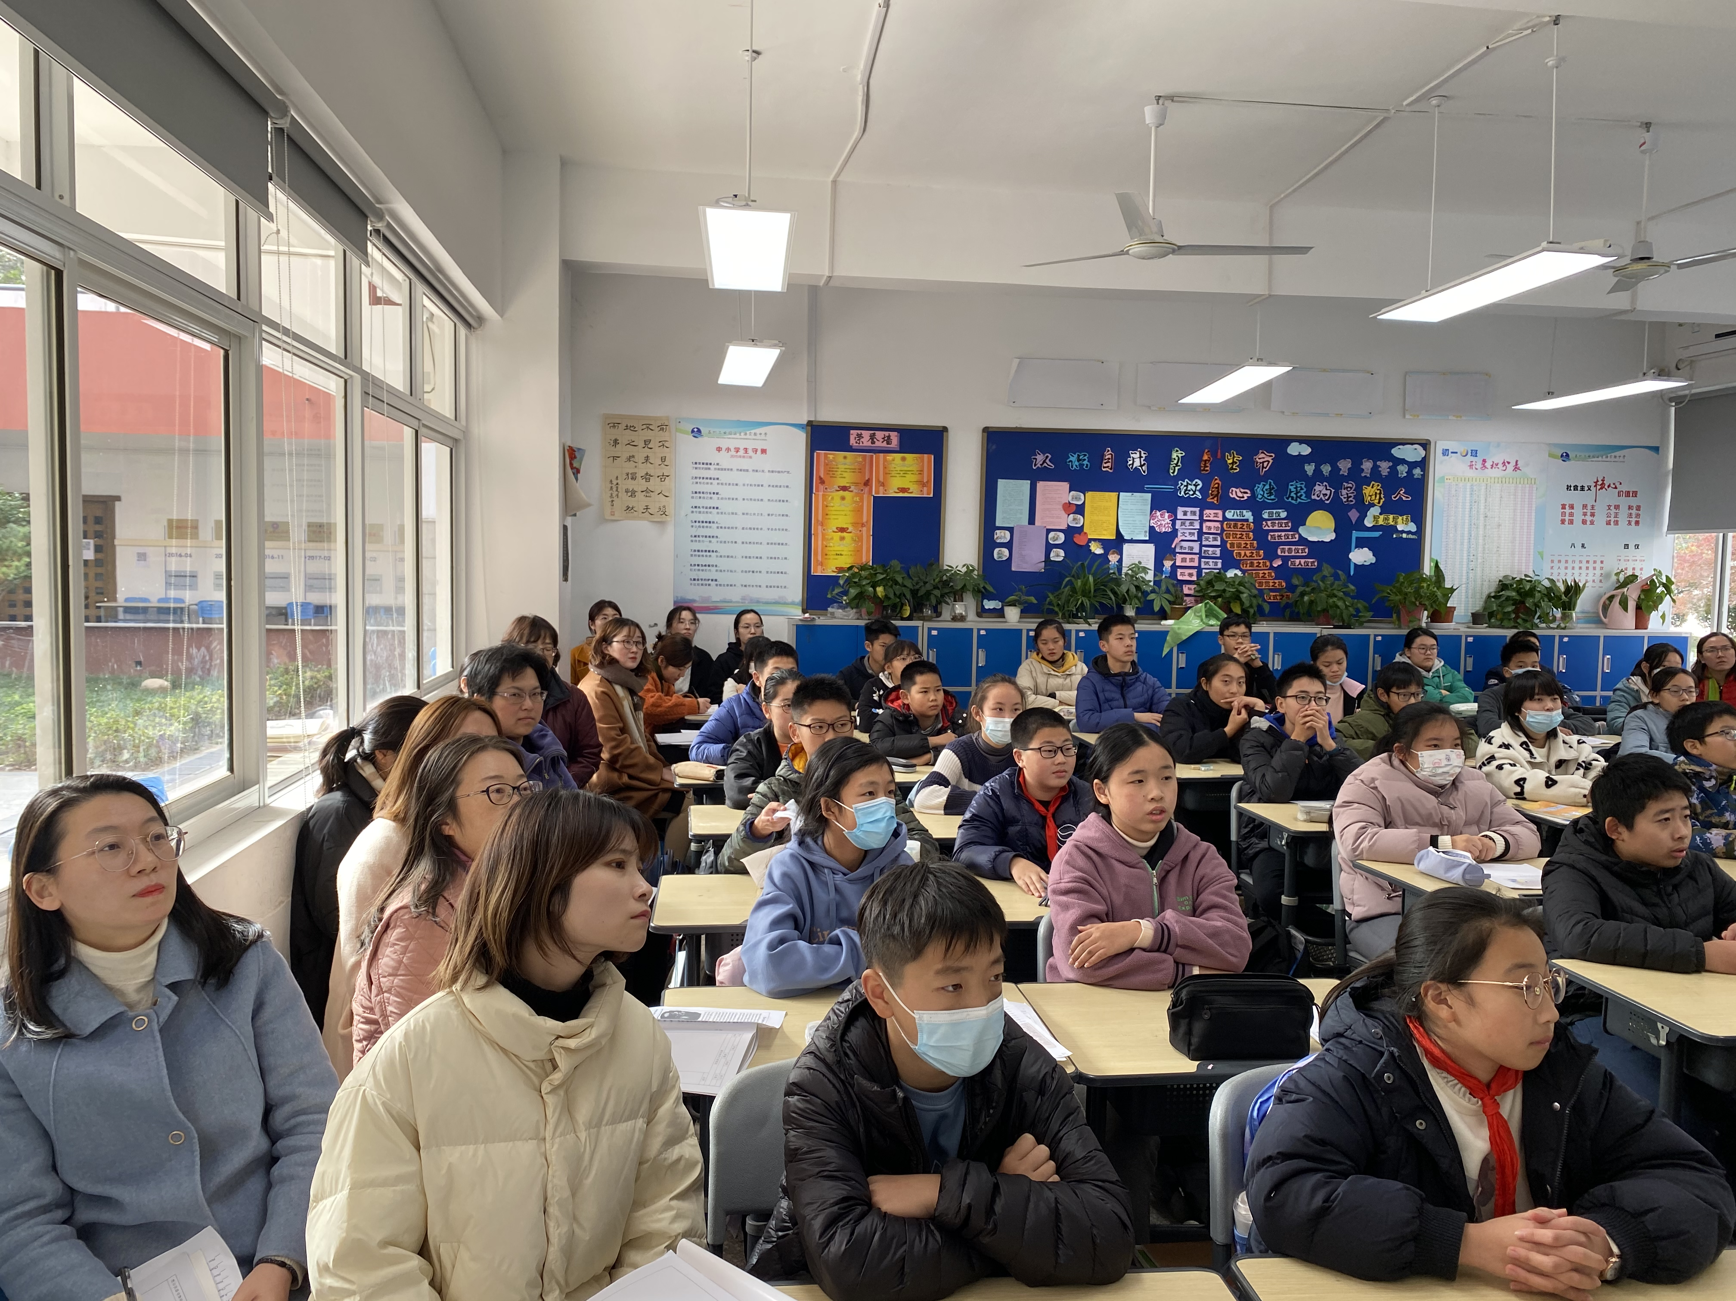
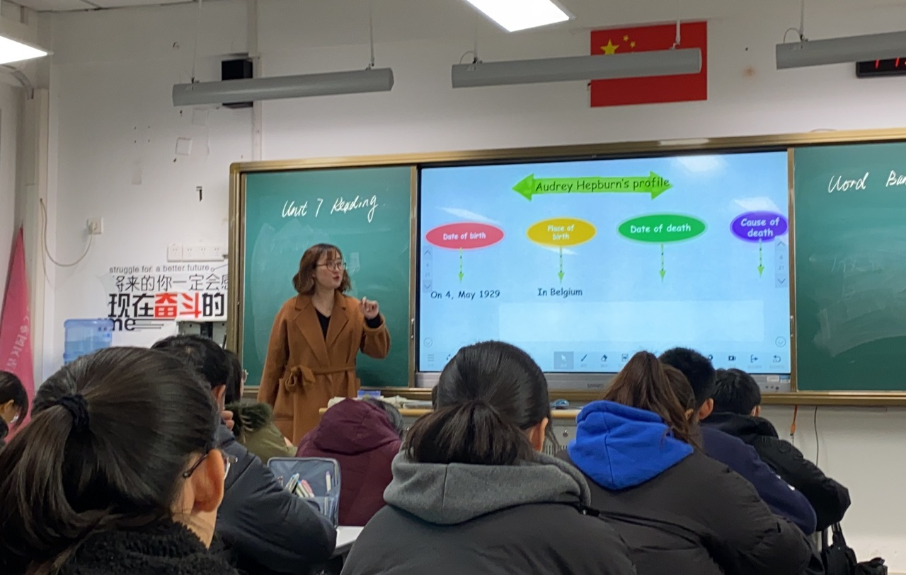
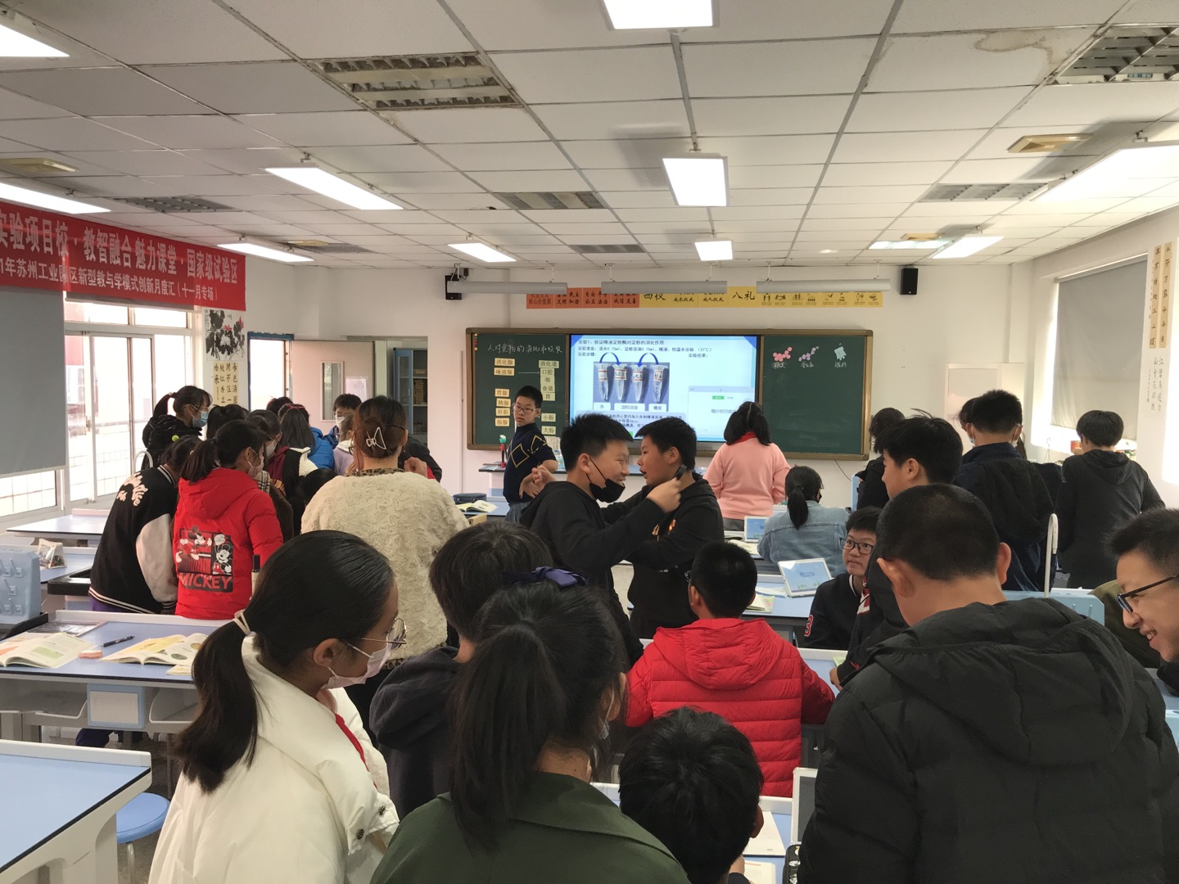
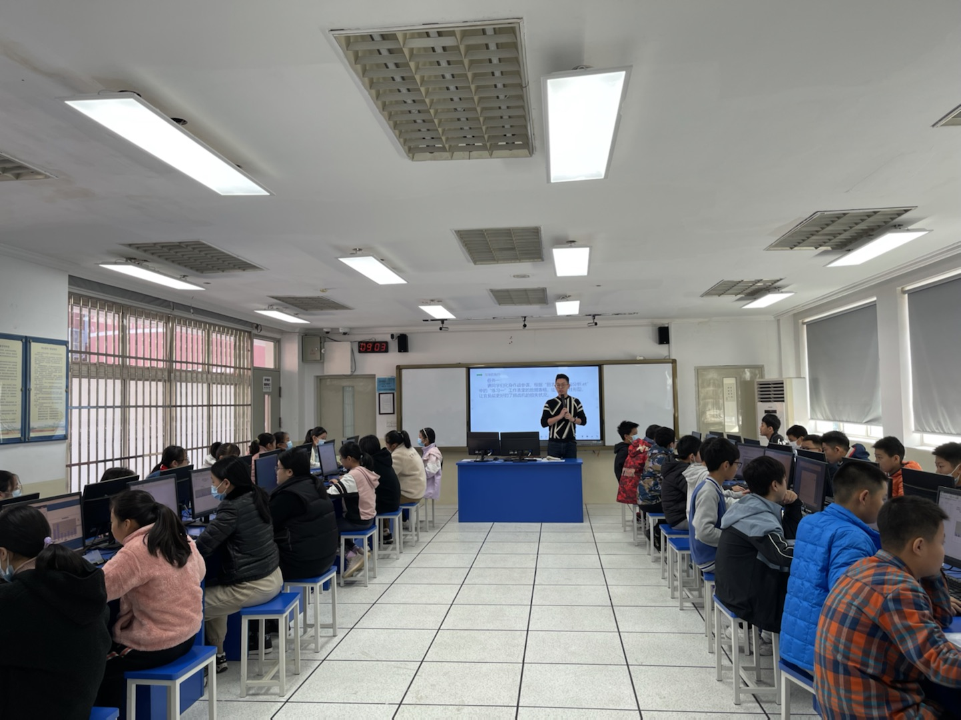
①发现教育“三个维度”
①系统设计、科学谋划
“一院”：园区易加学院
一院

Slide 23
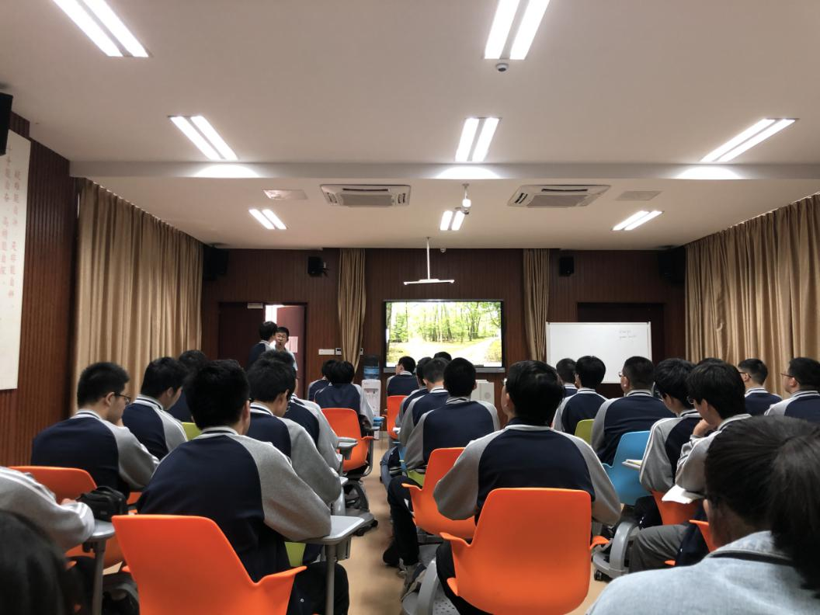
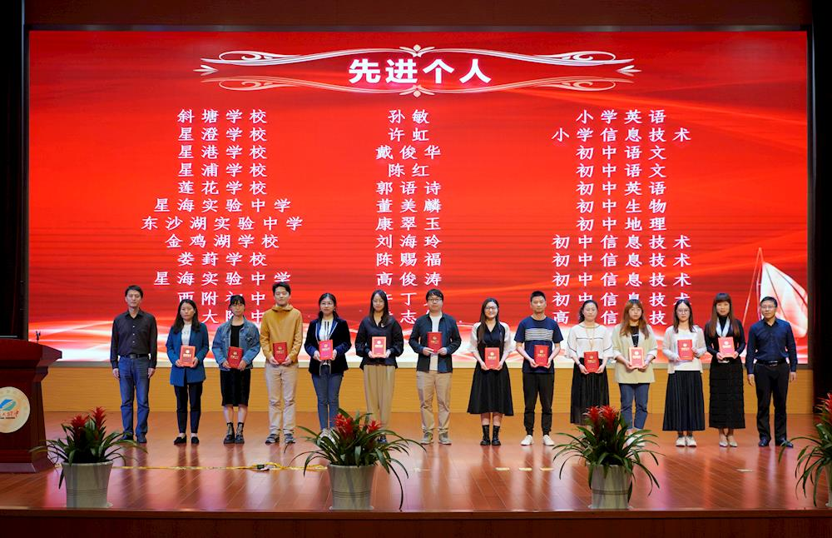
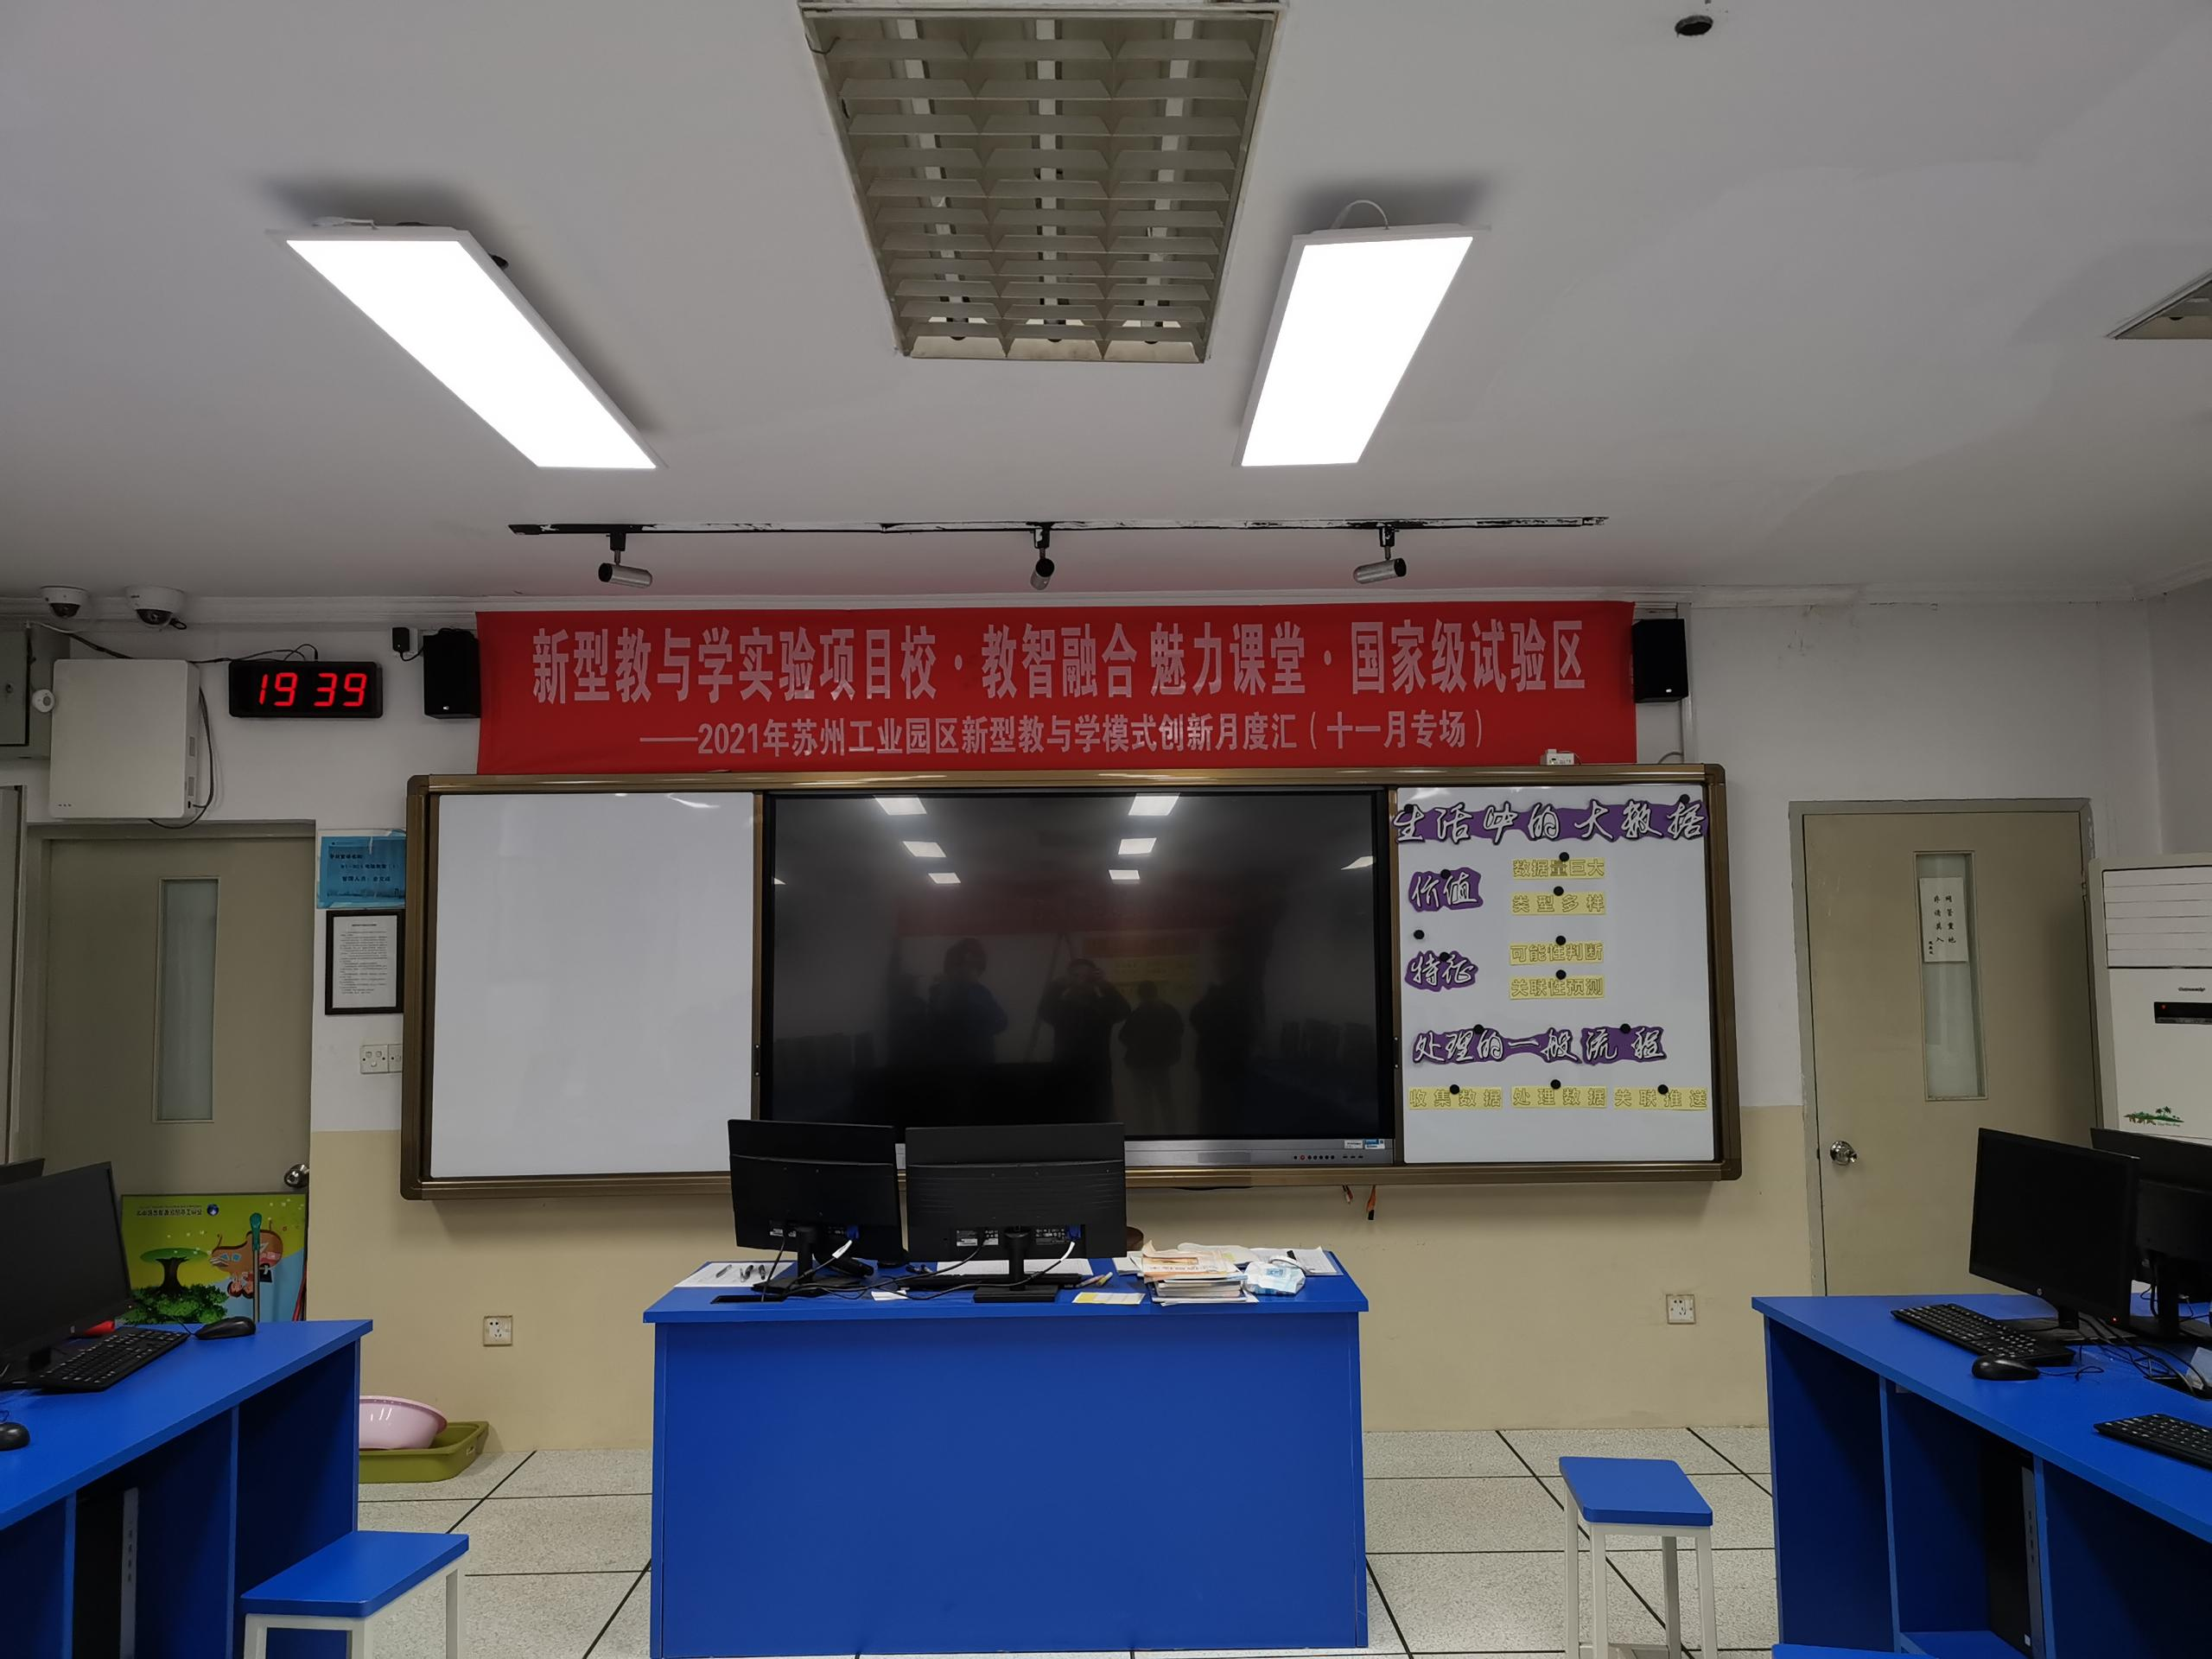
①发现教育“三个维度”
③发现教育“落地生根”
①系统设计、科学谋划
一院
“一院”：园区易加学院

Slide 24
①发现教育“三个维度”
①系统设计、科学谋划
一模型
“一模型”：“发现教育”的混合式学习模型
1
1
X
学习者
学生
导学者
教师
伴学者
家长、同伴、社会
突出学生学习主体地位，赋予其选择适合自己的学习方式和学习内容的空间
教师作为导学者要善于发现个性需求，开发资源，开展精准辅导，助力学生自我实现。
倡导家长做学生成长过程中的发现者、助力者和合伙人。

Slide 25
①核心概念
②研究目标
③内容框架
④内容提纲
⑤重点难点
⑥研究计划
③内容框架
规划研究重点
1.基于高质量发展的“发现教育”的课程体系研究
2.大数据背景下育人实践的多元案例研究
规划研究难点
1.大数据驱动“发现教育”的应用实践研究
2.大数据背景下“发现教育”的评价体系研究

Slide 26
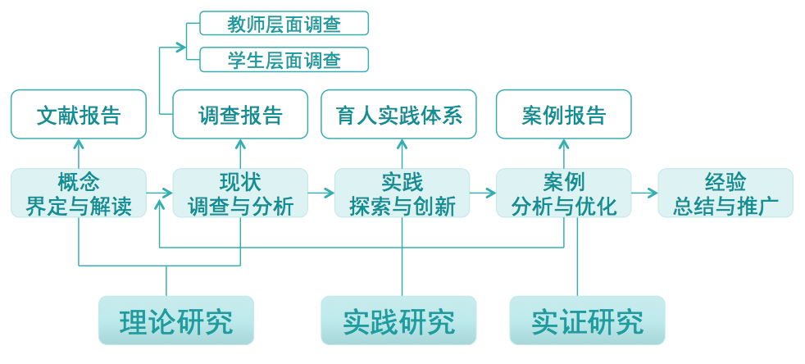
①核心概念
②研究目标
③内容框架
④内容提纲
⑤重点难点
⑥研究思路
③内容框架
A研究思路
⑥研究计划

Slide 27
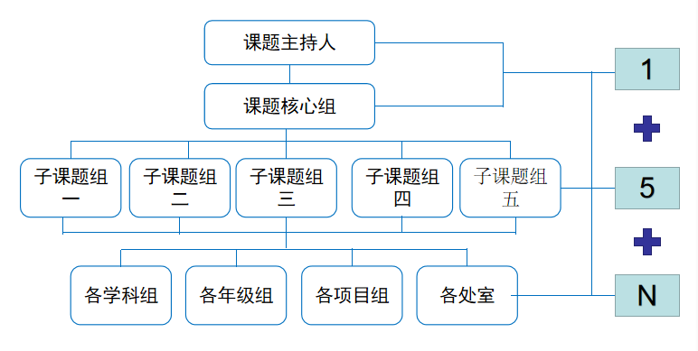
①核心概念
②研究目标
③内容框架
④内容提纲
⑤重点难点
⑥研究组织
③内容框架
B组织结构
⑥研究计划

Slide 28
①核心概念
②研究目标
③内容框架
④内容提纲
⑤重点难点
⑥研究计划
③内容框架
C方案计划
实践探索、行动研究、创新实施（2022年11月——2022年12月）
问题分析、现状研究、申报立项（2021年11月——2022年6月）
⑥研究计划
成效分析、提炼总结、撰写报告（2023年7月——2024年9月）
基础研究、开题设计、机制研制（2022年6月——2022年10月）
中期论证、研究展示、反思提升（2023年1月——2023年6月）
1
2
3
4
5
对当前教改方向的宏观把握和精准解读；对“大数据”“高质量发展”“育人实践”“发现教育”等理念内涵进行科学界定；开展案例研究，形成不同维度的案例报告；开展育人实践研究，并不断总结优化。

Slide 29
文献研究
行动研究
借鉴已有的研究成果和经验教训，形成各自类别的文献报告
制定行动方案，引领规范规划组成员研究行为，并根据出现的新问题，进一步调整和完善实施样态，在行动中研究，在研究中提高。
问卷调查
开展广泛且有针对性调查，了解教师生等各方人员对于新时代基础教育改革背景下育人实践变革的诉求。
专家指导
探索大数据赋能高质量有效教学变革的实践研究。
案例研究
深度交流
以精细化的案例研究审视论辩研究的过程和方法，并为后续研究提供参考样本。
探索大数据赋能高质量有效教学变革的的策略和范例。

Slide 30
①理念创新
②模式创新
③路径创新
03
规划创新之处

Slide 31
①理念创新
②模式创新
③路径创新
理念创新：以“发现教育”理念夯筑育人实践学术观
价值
取向
教学育人路径
学生自我发展路径
发现人
唤醒人
发展人
尊重
发现
成全
自我发现
自我赋能
创造成就

Slide 32
模式创新：让“发现教育”成为“五育并举”的育人样本
模式
创新
A
开展六年一贯制五育并举育人模式创新研究
B
在实施“发现教育”过程中，有机融通德育课程和智育课程
C
有序推进“和远毅行”时代新人培育系列德育行动

Slide 33
路径创新：提升大数据赋能学生素养发展的贴合度
大数据在学情把握上的运用；
大数据在课堂教学中的融合；
大数据在课后复习中的运用；
大数据在学业评价上的运用；
大数据在综合实践上的运用。
信息化技术的有效融合为发现教育提供更多实现实施路径
路径创新

Slide 34
①全员参与
②骨干示范
③结构合理
04
规划研究基础

Slide 35
规划方案研究基础
全员参与
学校现有专任教师344人，党员教师189人，占比54.94%；35周岁以下青年教师占比44.76%。
结构合理
教师年龄结构合理，学历职称高，专业素养强，育人成效显著，是进行规划研究的重要保障。
骨干示范
学校拥有正高级教师4人、特级教师2人、江苏省“333”培养对象（中青年学术技术带头人）2人、市名教师6人、姑苏青年拔尖人才3人、大市学科带头人15人。

Slide 36
①文献综述
②案例报告
③预期报告
05
方案预期效果

Slide 37
方案预期效果
案例报告
学术专著
方案预期效果
文献综述
评价体系

Slide 38
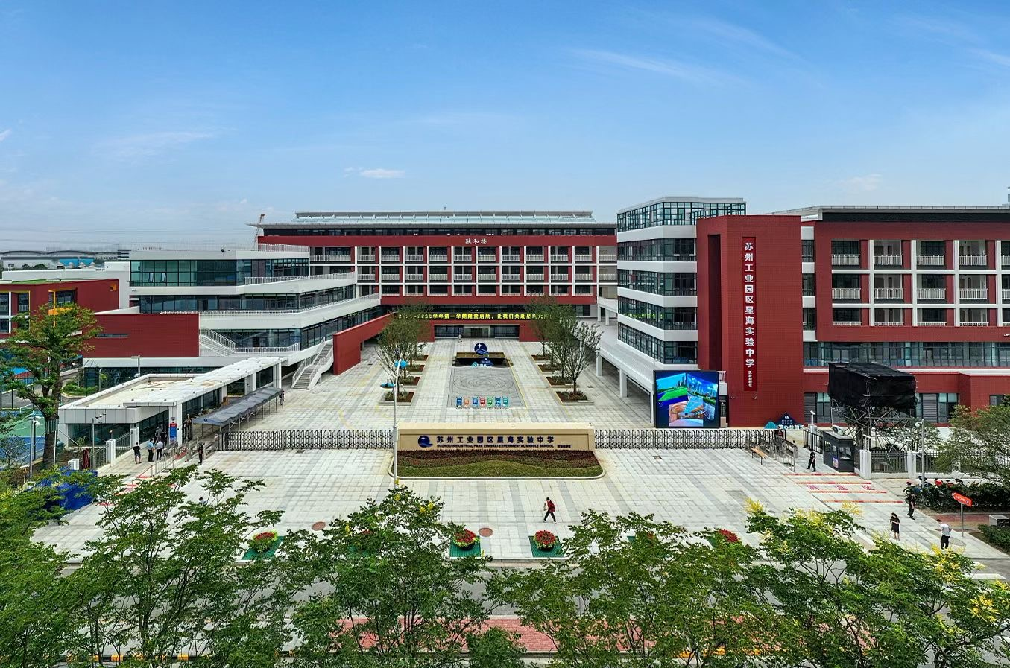
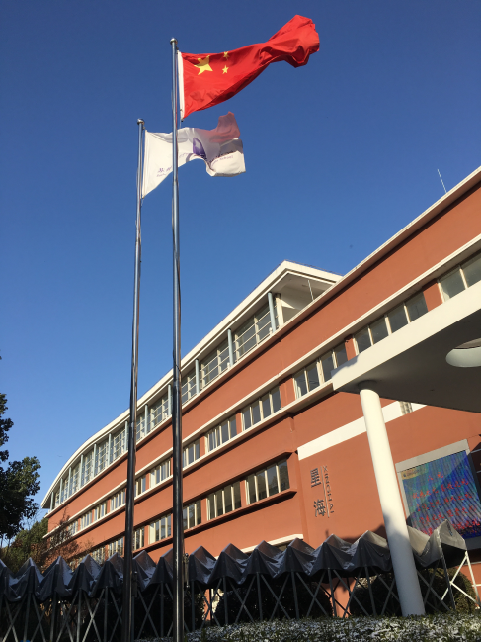
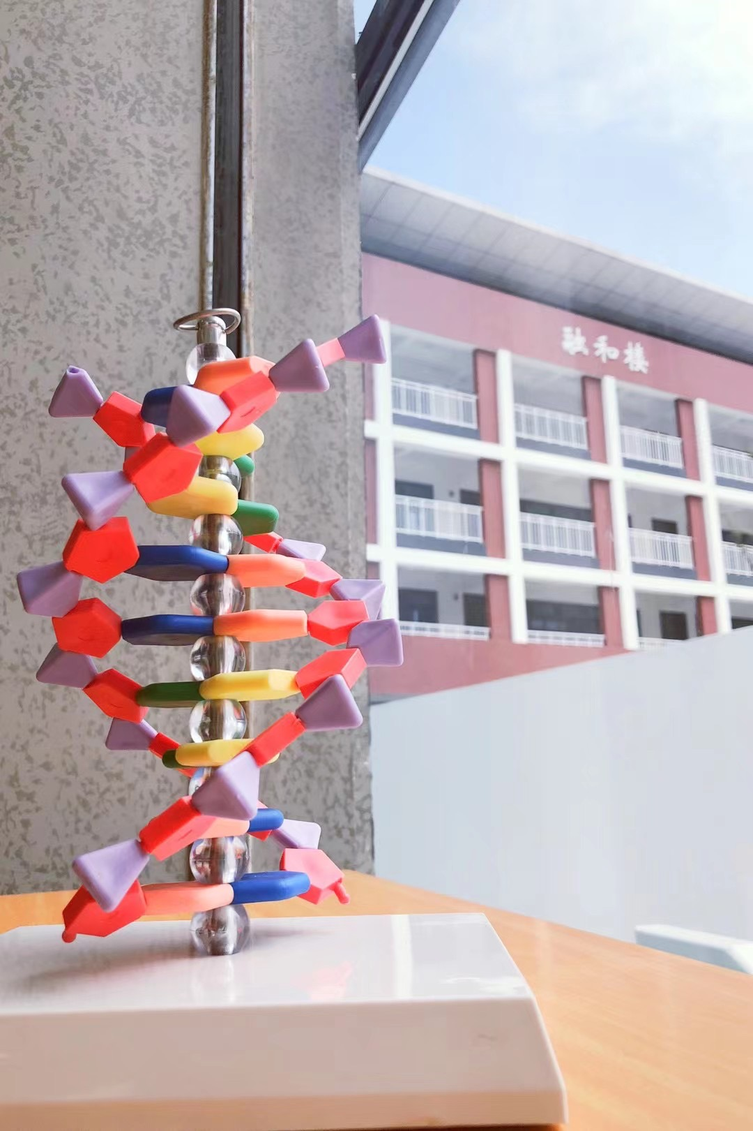
2021年“新时代苏州有效教学研究”项目成果
爱党爱国 | 阳光自信 | 身心健康 | 学业精进 | 智慧优雅

Slide 39
2021年“新时代苏州有效教学研究”项目成果
大数据赋能高质量有效教学变革的规划方案
谢谢指导

